Slide 1

Notes:
Café Histoire APHG - 12 février 2020, 18 heures - Comptoir des Halles – Troyes
Les signares ont une histoire. Des femmes noires et métisses d’influence (Gorée et Saint-Louis du Sénégal, 18-19e)
Je vais donc vous parler, ce soir, des signares : ces inconnues… connues de l’histoire.

Slide 2
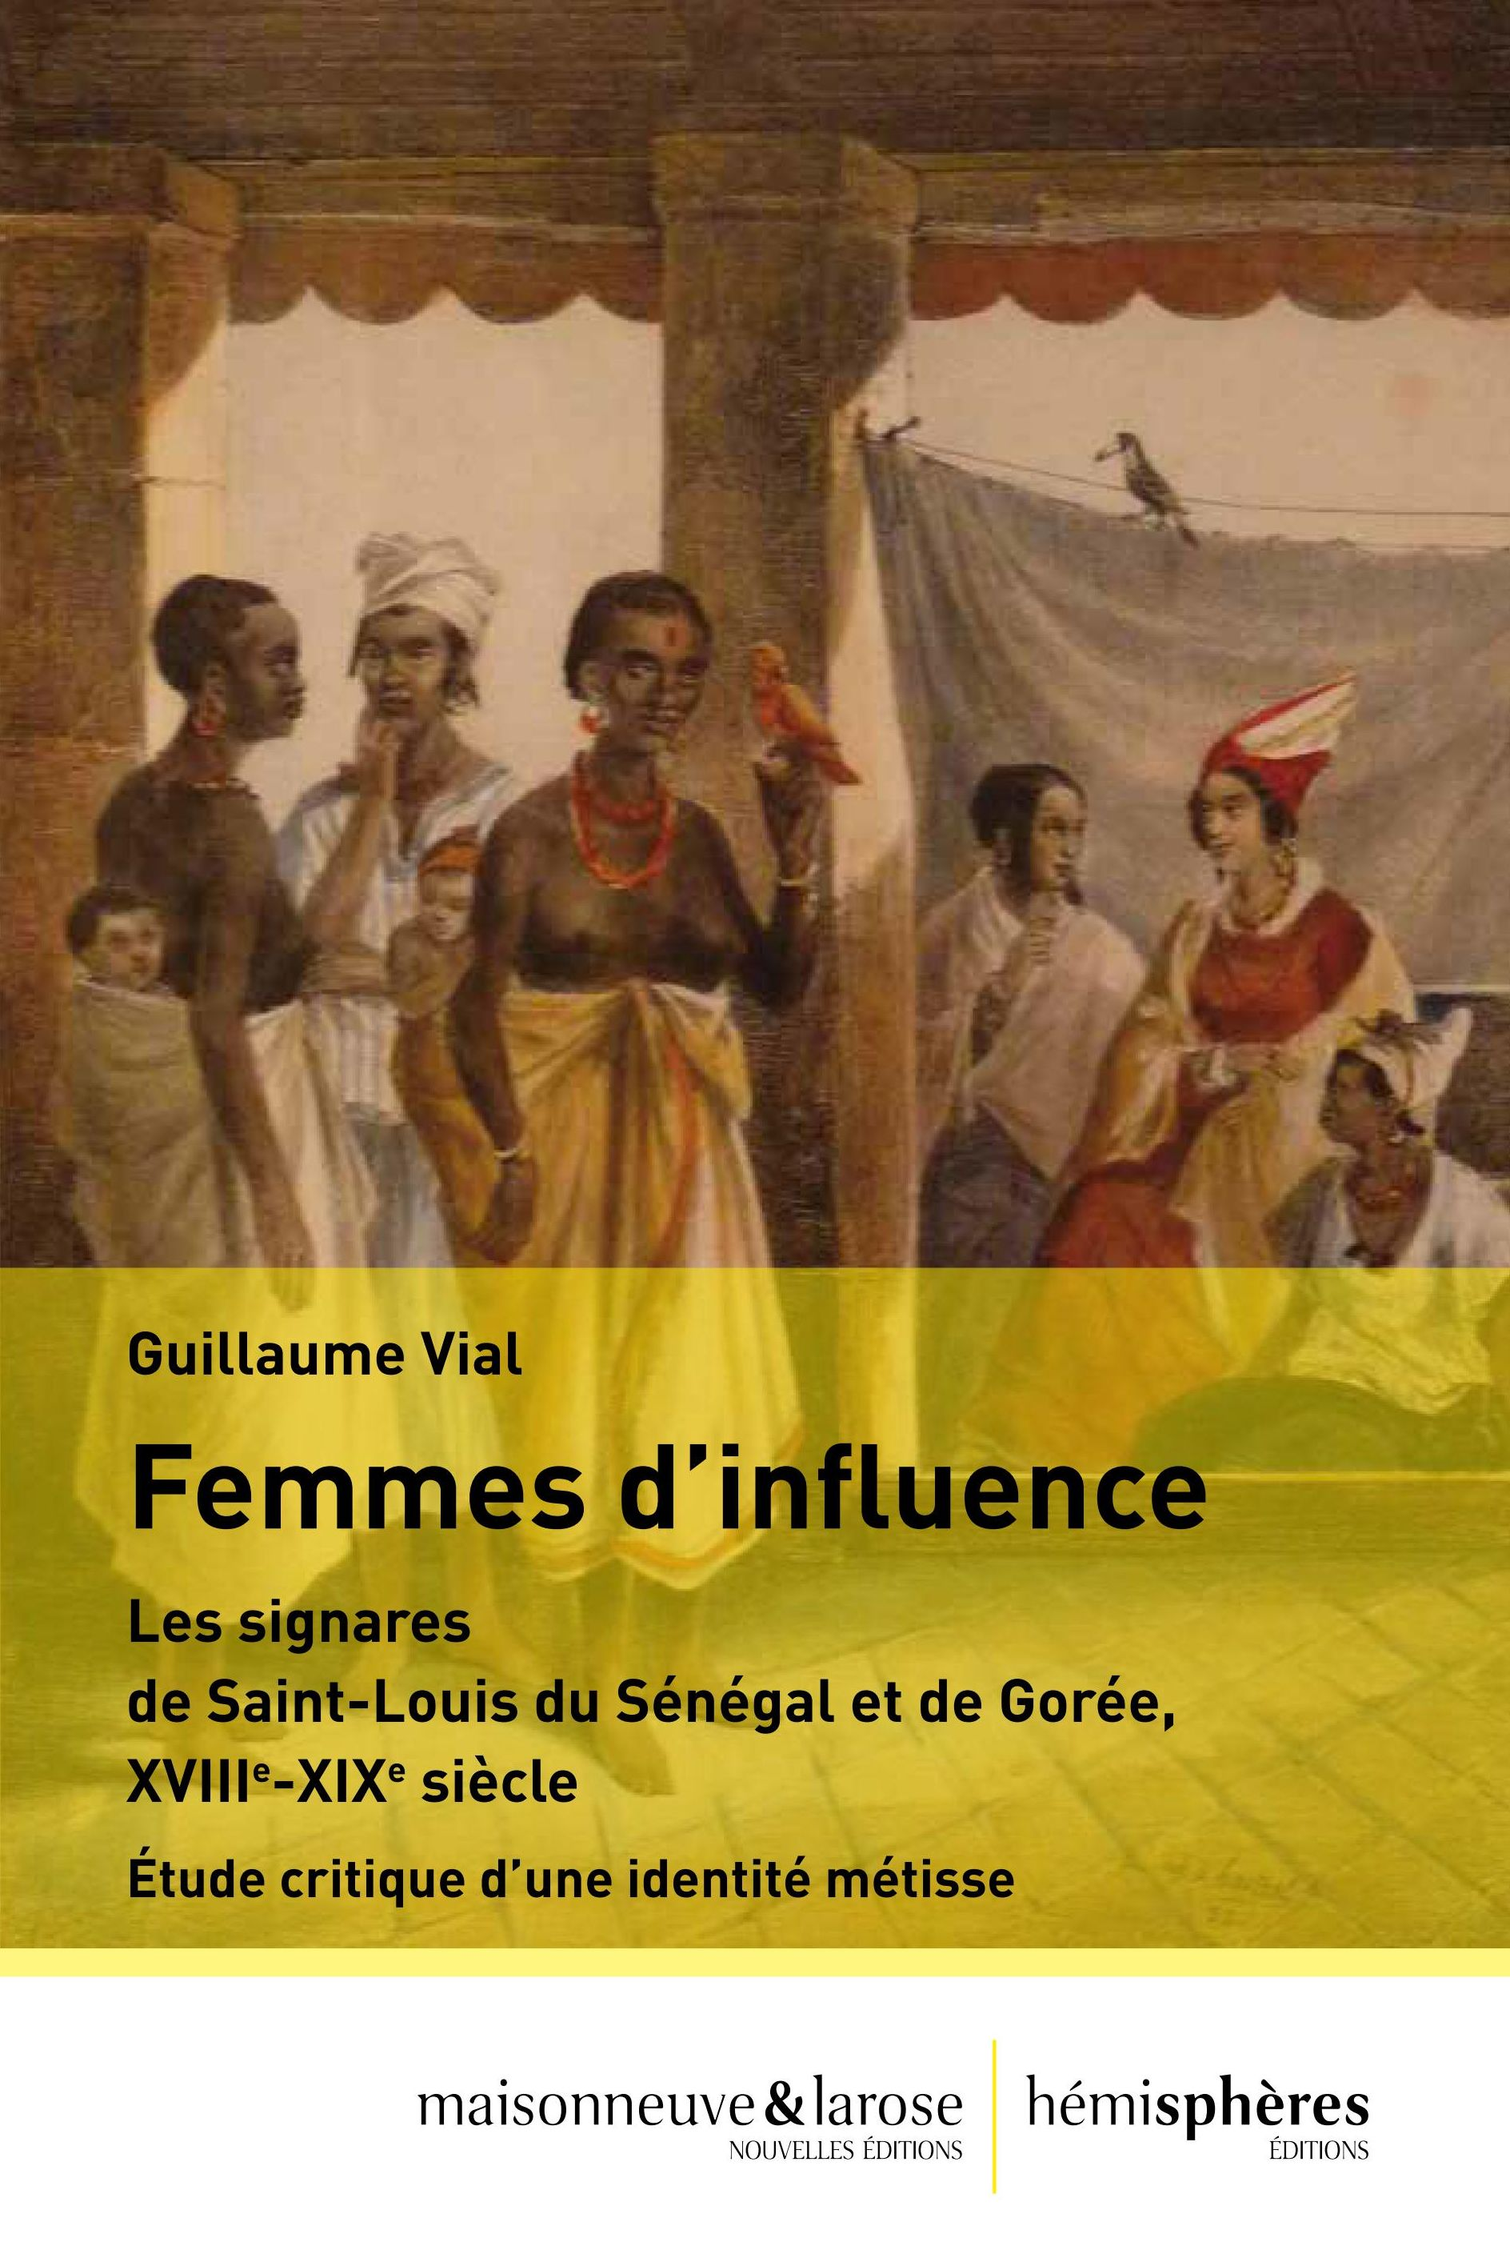
Notes:
… connues grâce à la première synthèse, parue au printemps 2019, consacrée à ces « femmes d’influence » !

Slide 3
Les signares ont-elles une histoire
Notes:
La question vaut d’être posée, cependant !

Slide 4
Les signares ont-elles une histoire
?
Notes:
Car se pose la question de l’historicité des signares…
Et pourquoi méritent-elles d’être étudiées sous l’angle diachronie – c’est-à-dire l’étude de l’évolution dans le temps ?
(et pas seulement de la synchronie, soit un tableau à un moment donné)
Le « métier d’historien » (Marc Bloch) s’entend dans la mise en évidence des continuités et surtout des ruptures

Slide 5
Les signares furent …des Africaines, …des femmes, …des femmes noires et métisses.
Notes:
Les signares furent : … des Africaines ; … des femmes ; … des femmes noires et métisses.
(ce sont des éléments de caractérisation, mais pas suffisants pour définir les signares)
Pourtant…
… n’a-t-on pas dit récemment (2007) que « le drame de l'Afrique, c'est que l'homme africain n'est pas assez entré dans l'histoire »

Slide 6

Le paysan africain, qui depuis des millénaires, vit avec les saisons, dont l'idéal de vie est d'être en harmonie avec la nature, ne connaît que l'éternel recommencement du temps rythmé par la répétition sans fin des mêmes gestes et des mêmes paroles. »
« Le drame de l'Afrique, c'est que l'homme africain n'est pas assez entré dans l'histoire.
Discours du Président de la République Nicolas Sarkozy à Dakar (26 juillet 2007), rédigé par son conseiller spécial, Henri Guaino.
Notes:
Discours (aux anaphores) cité sans volonté polémique…
… mais témoignage d’une perception trop ordinaire encore de l’absence d’historicité des Africains…

Slide 7

L’Afrique a une histoire…
L'Afrique de Sarkozy - Un déni d'histoire, Jean-Pierre Chrétien dir, 2008
Notes:
La réponse des africanistes, notamment des historiens, ne s’est pas faite attendre…

Slide 8
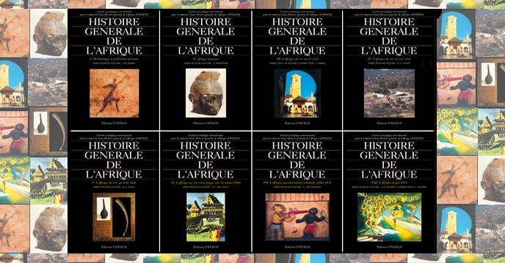
L’Afrique a une histoire…
Histoire générale de l’Afrique, UNESCO, 1980-1999, en 8 volumes.
Notes:
En fait, la réponse est déjà ancienne…
Puisque l’Afrique a commencé d’intéresser les historiens, dès les années 1950 (Raymond Mauny, etc.).
Donc bien avant les grandes synthèses internationale des années 1970-1990 (Unesco et Cambridge UP).

Slide 9
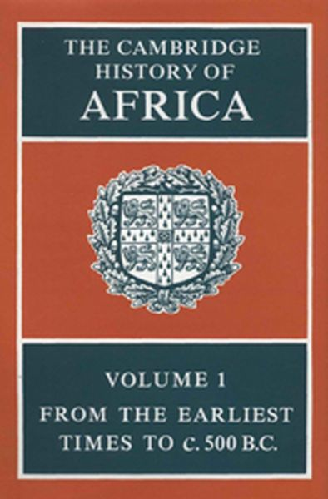
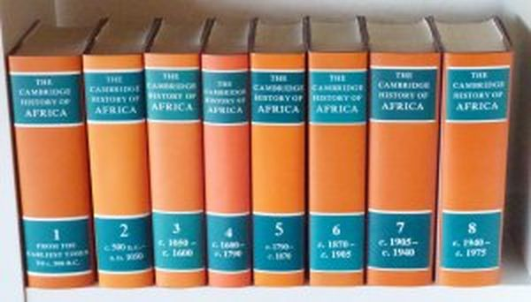
Sans oublier la Cambridge History of Africa, 8 volumes.
Notes:
Ici, la Cambridge History of Africa publiée entre 1975 et 1986.

Slide 10
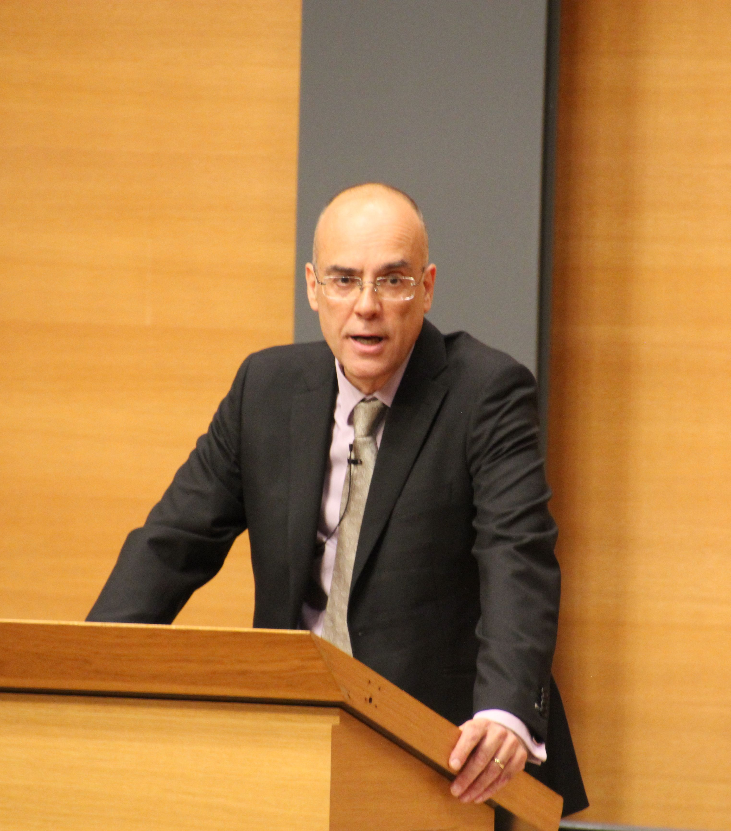
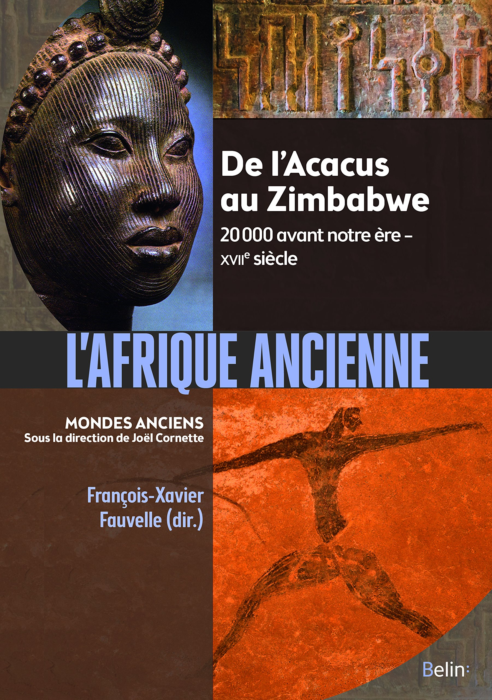


Création de la chaire d’histoire et d’archéologie des mondes africains au Collège de France François-Xavier Fauvelle - séance inaugurale le 3 octobre 2019 -
Notes:
Et l’intérêt pour cette histoire africaine ne s’est pas démentie depuis !
En témoigne la création de la chaire d’histoire et d’archéologie des mondes africains au Collège de France, avec François-Xavier Fauvelle.

Slide 11

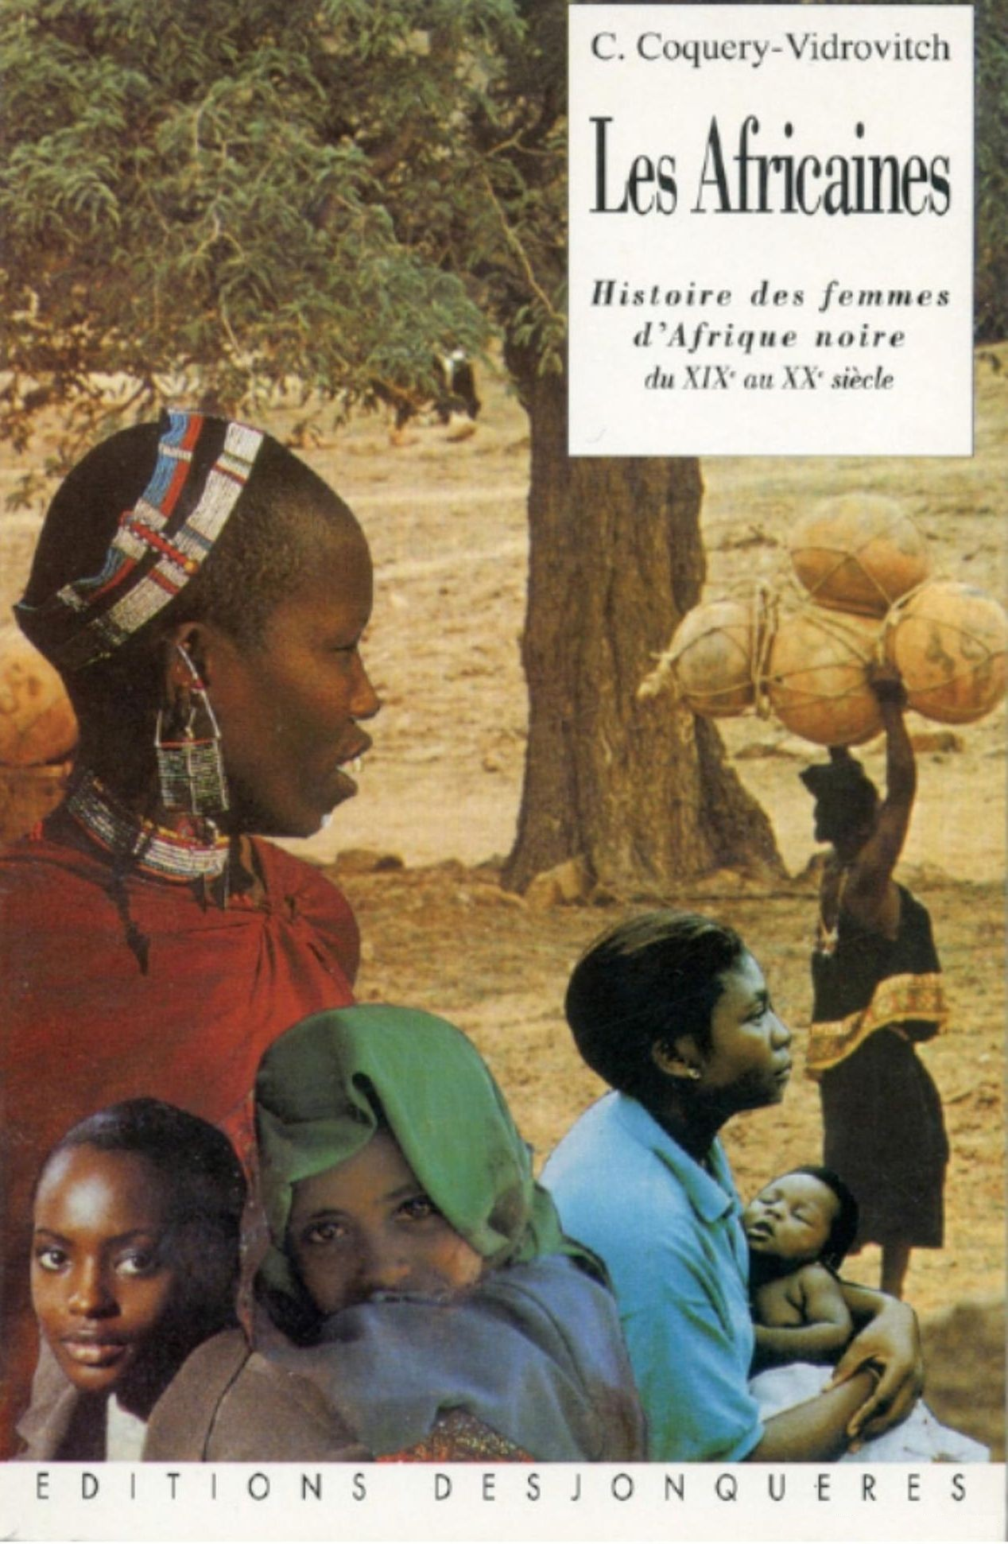
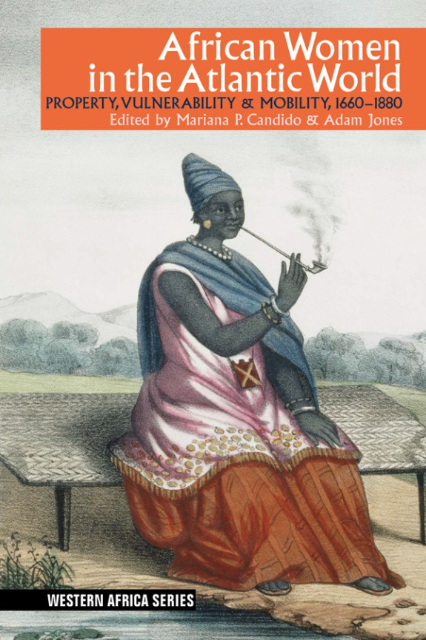
Les Africaines, aussi, ont une histoire…
Notes:
Acteurs souvent oubliées ou négligées de l’Histoire, les femmes (cf. Histoire des femmes en Occident sous la direction de Michelle Perrot et Georges Duby, 1990-1991)…
… et notamment les femmes africaines ont commencé de voir publiées des synthèses à leur sujet.
… En France, la première synthèse de Catherine Coquery-Vidrovitch (1992).

Slide 12



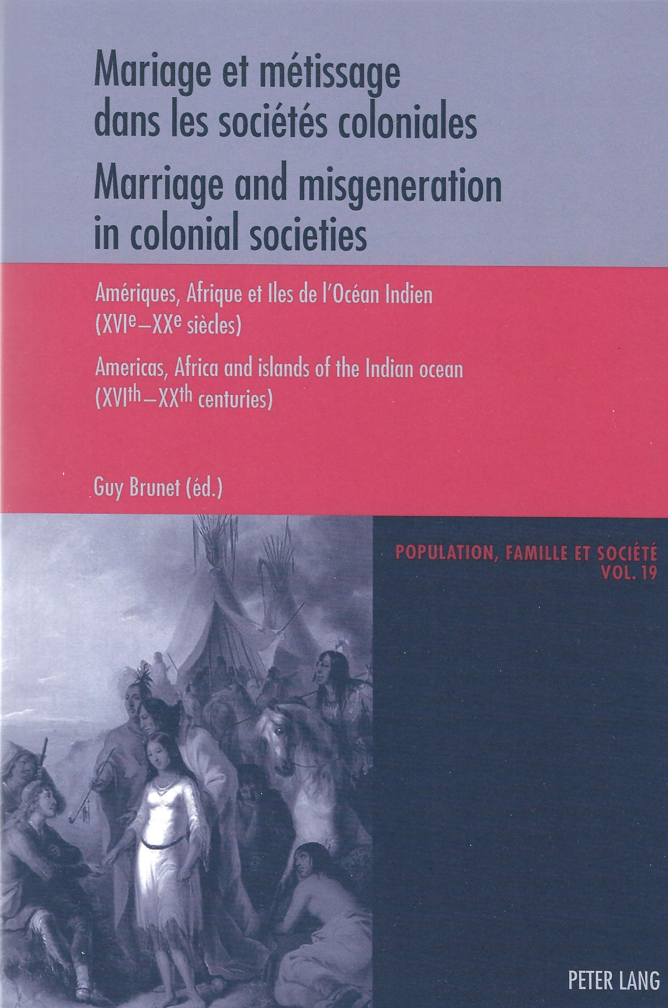
Le métissage, un objet d’étude en histoire & en anthropologie
Notes:
Les signares, comme l’on verra, ne sont pas forcément toujours des métisses…
Par contre, il convient de poser la question du métissage, culturel & social, voire « racial ».

Slide 13
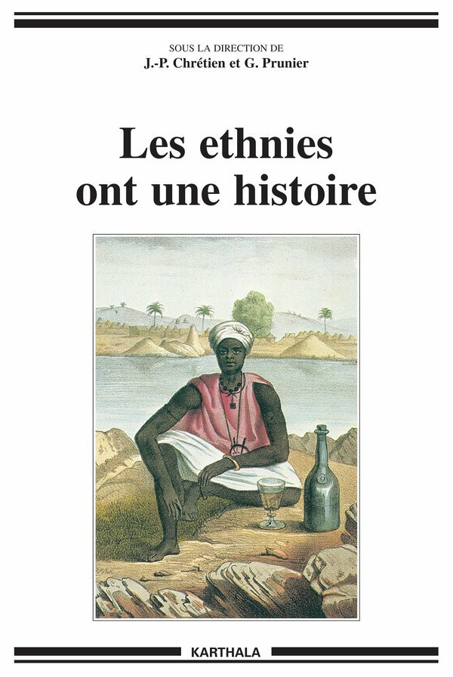
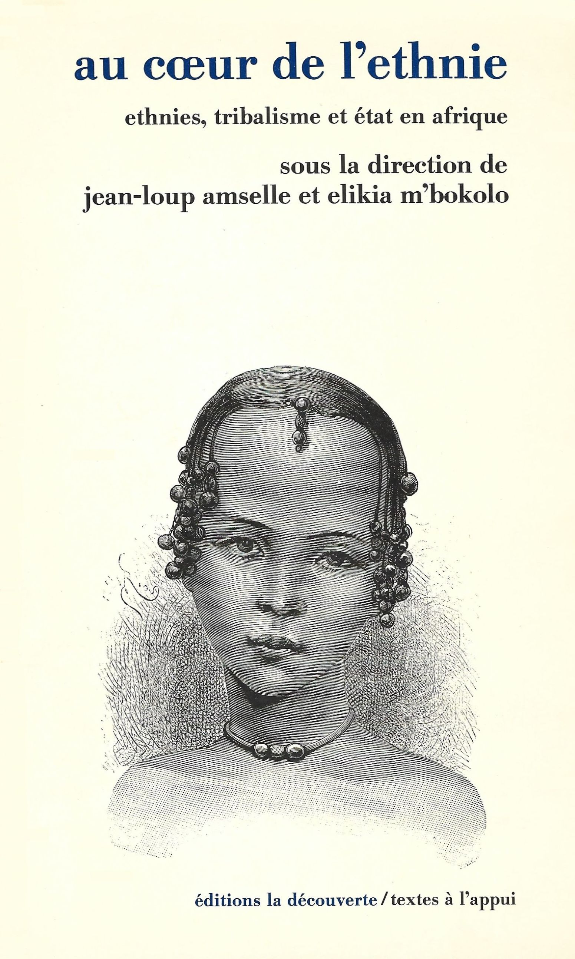
Notes:
Les historiens et aussi certains anthropologues, à la suite de Georges Balandier et surtout de Jean-Loup Amselle…
… ont commencé d’interroger les catégories de l’ethnologie et de l’anthropologie (« races », « ethnies »)…
… à les déconstruire ou tout du moins à les historiciser…
… pour éviter le piège de l’essentialisation en ce qui concerne l’identité.

Slide 14
Si les ethnies ont une histoire…
Notes:
Aussi, si les ethnies ont une histoire…

Slide 15
… donc les signares ont une histoire !
Notes:
… donc les signares doivent bien avoir une histoire, non ?
En tout cas, c’est l’une des interrogations principales qui a prévalu dans le cadre de mes recherches sur les signares.

Slide 16
Au-delà des mythes, des confusions et des anachronismes…

Slide 17
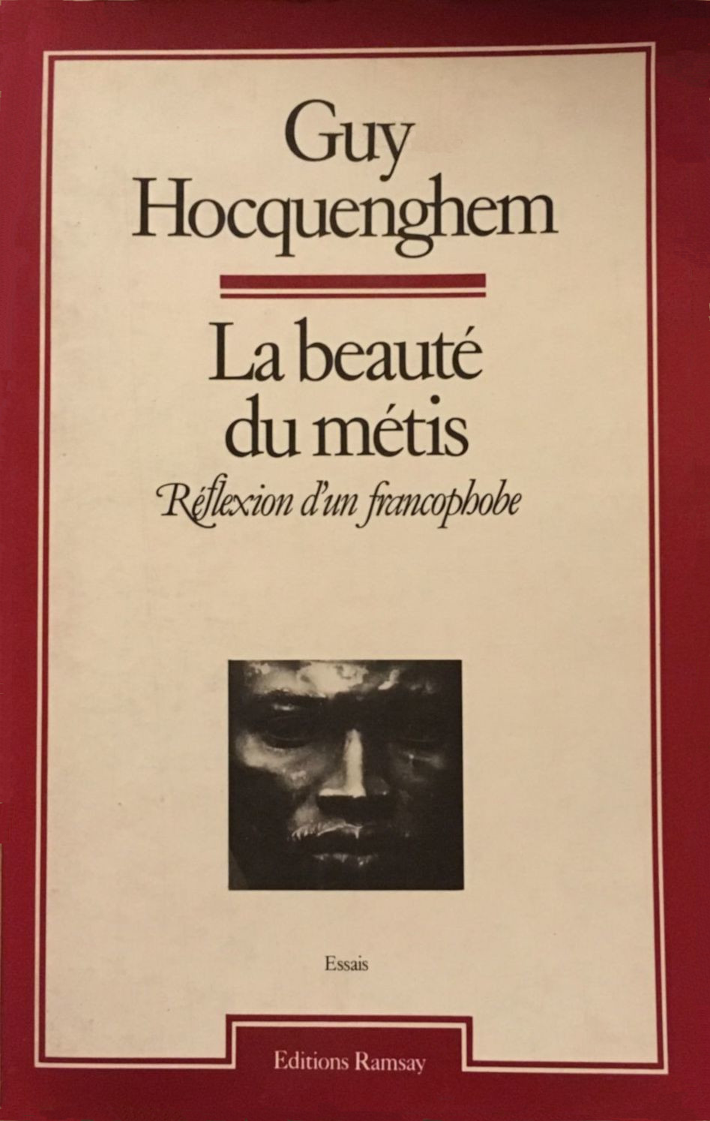
La beauté du métis…
Notes:
L’ouvrage, daté de 1979, vaut ici pour son titre – emblématique - car il témoigne de la valorisation du métissage à partir des années 1970…
Pour être précis, l’ouvrage de Guy Hocquenghem n’est guère utile pour une réflexion sur l’histoire du métissage, car l’essentiel de l’ouvrage est contenu en fait dans le sous-titre de l’ouvrage :
Réflexion d’un francophobe…

Slide 18
La beauté du métis…
« L’explication immédiate et évidente de l’apparition et de l’expansion de la communauté métisse, c’est la beauté des signares.
Sur ce point l’émerveillement ne semble pas s’être démenti jusqu’à nos jours… »
Régine Goutalier (historienne)
Notes:
Régine Goutalier, « Splendeur et déclin des signares du Sénégal », Le Mois en Afrique, n° 217-218, XIXe année, 02-03/1984, p. 106.

Slide 19
De l’anachronisme… à la confusion
« Les signares existaient depuis la fin du XVe siècle dans les comptoirs portugais. »
Jean-Pierre Biondi,
Saint-Louis du Sénégal : mémoires d’un métissage.
« Les signares – du portugais senhoras – désignaient les compagnes locales des Européens, d’abord portugais, puis hollandais, anglais et français établis pour un temps plus ou moins long sur la côte occidentale d’Afrique. Il y eut des signares depuis la fin du XVe siècle, dans des sites très divers [...]. » Régine Goutalier
Notes:
Jean-Pierre Biondi, Saint-Louis du Sénégal : mémoires d’un métissage, Paris, Denoël, 1987, p. 48.
Un titre remarquable ! Par un journaliste (de gauche), qui a été également conseiller (audiovisuel) de L.S. Senghor et un des fondateurs de la revue Éthiopiques.
Yvonne Knibiehler et Régine Goutalier, La Femme au temps des colonies, Paris, Stock, 1985, p. 53.
Il est vrai que Régine Goutalier est plutôt une spécialiste de l’Afrique du Nord et de l’Algérie en particulier.

Slide 20
Ainsi, il ne faut pas confondre les signares et : - les Luso-Africains (qui les précèdent) - les Eurafricains (catégorie qui comprend notamment les signares ou bien encore les Luso-Africains)

Slide 21
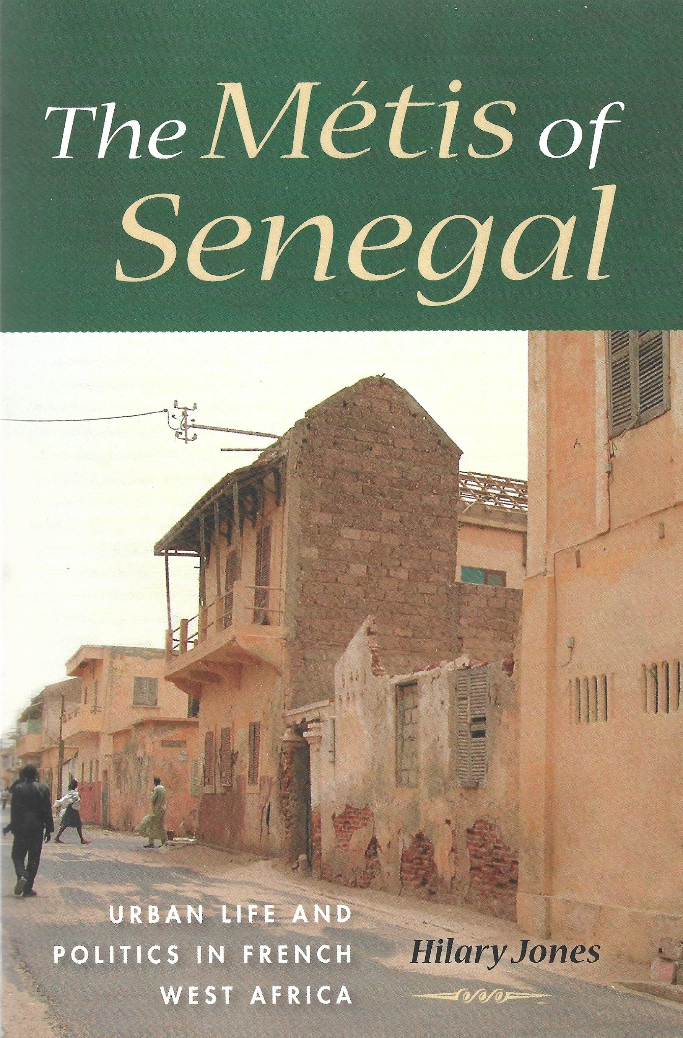
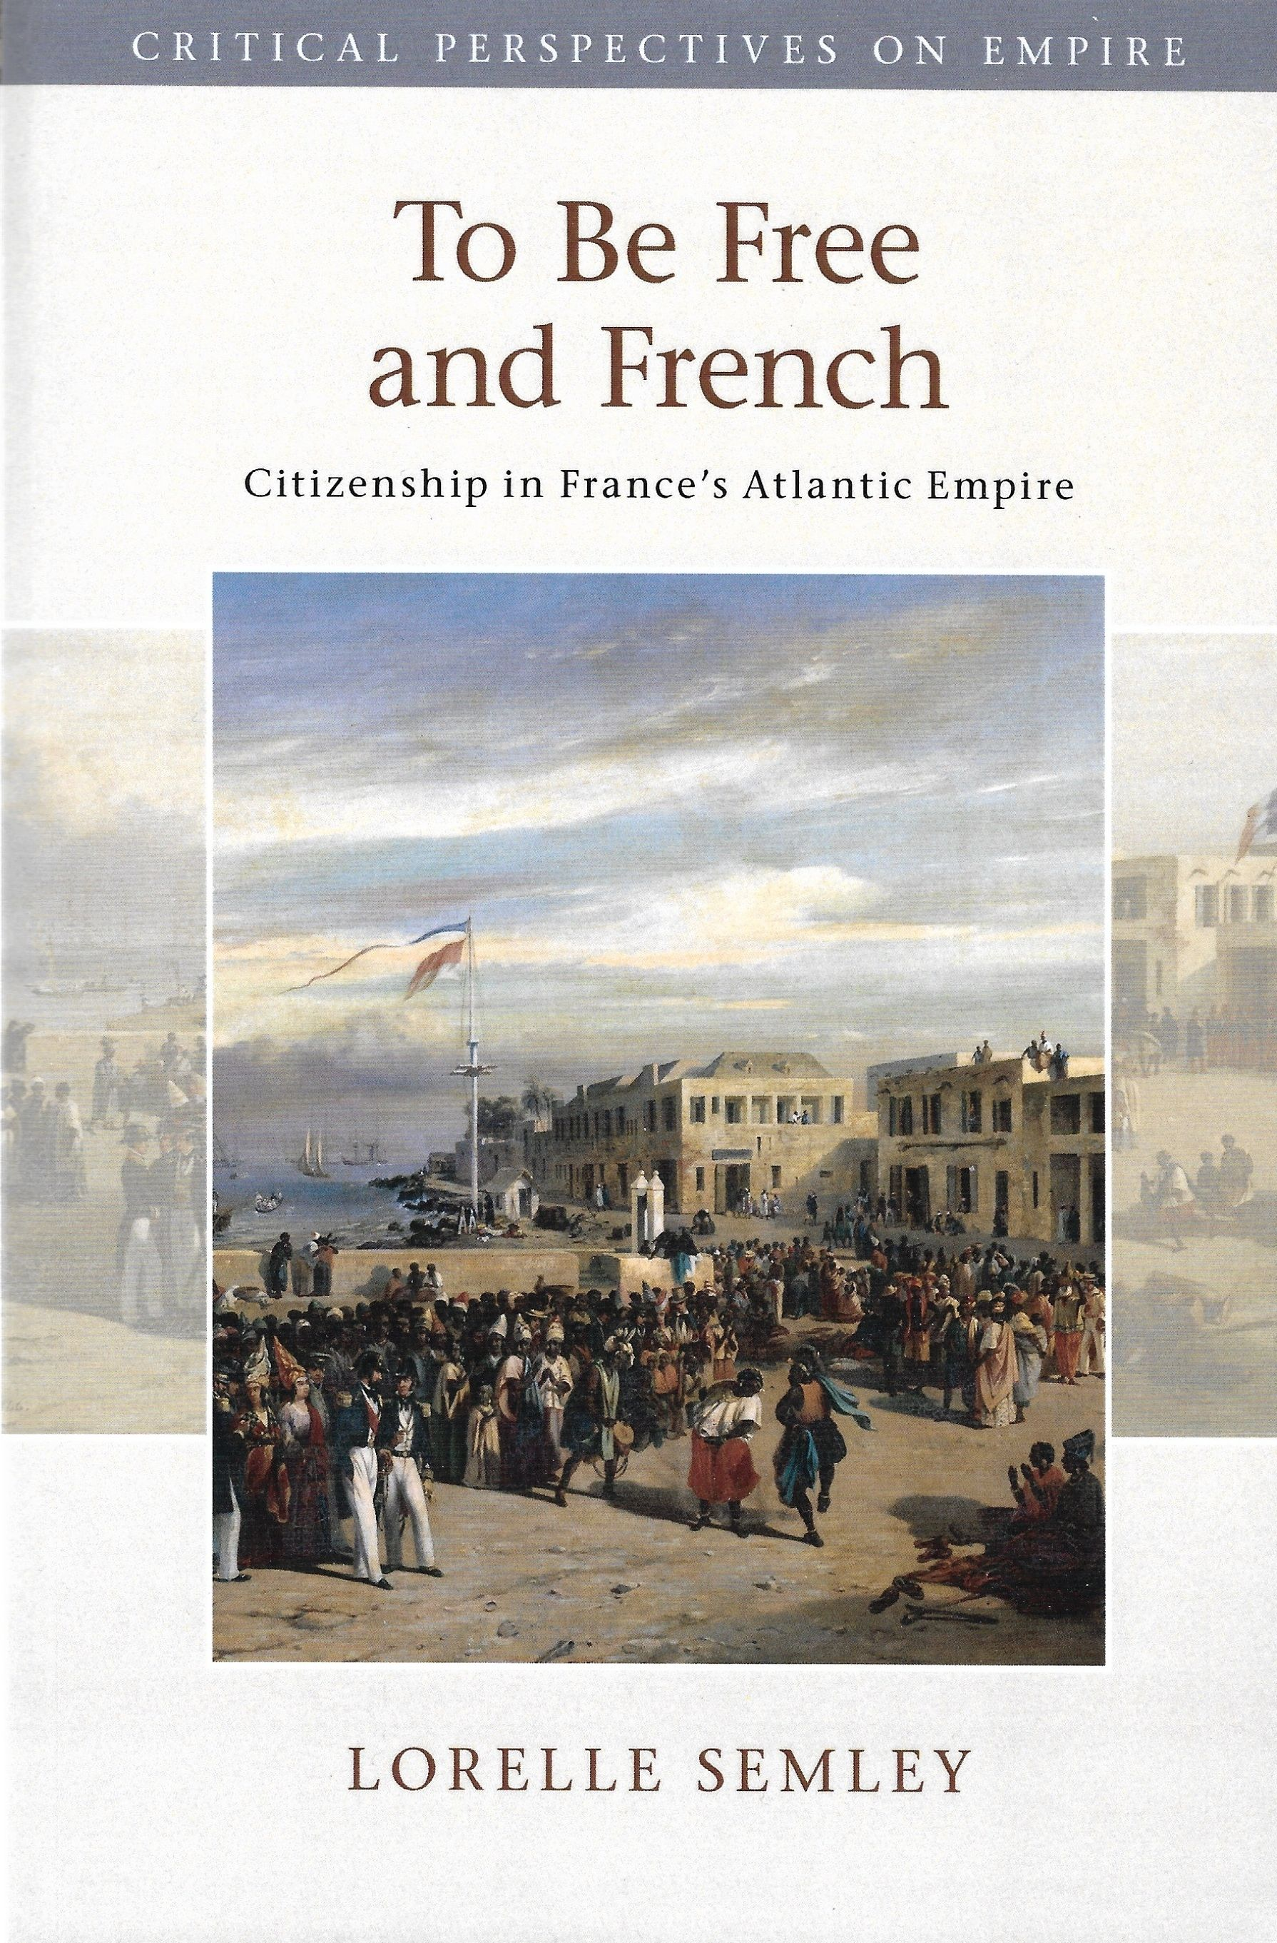
La communauté métisse sénégalaise (femmes & hommes)
Notes:
Les métis sénégalais et la question de la citoyenneté, de l’urbanité et de la politique.

Slide 22
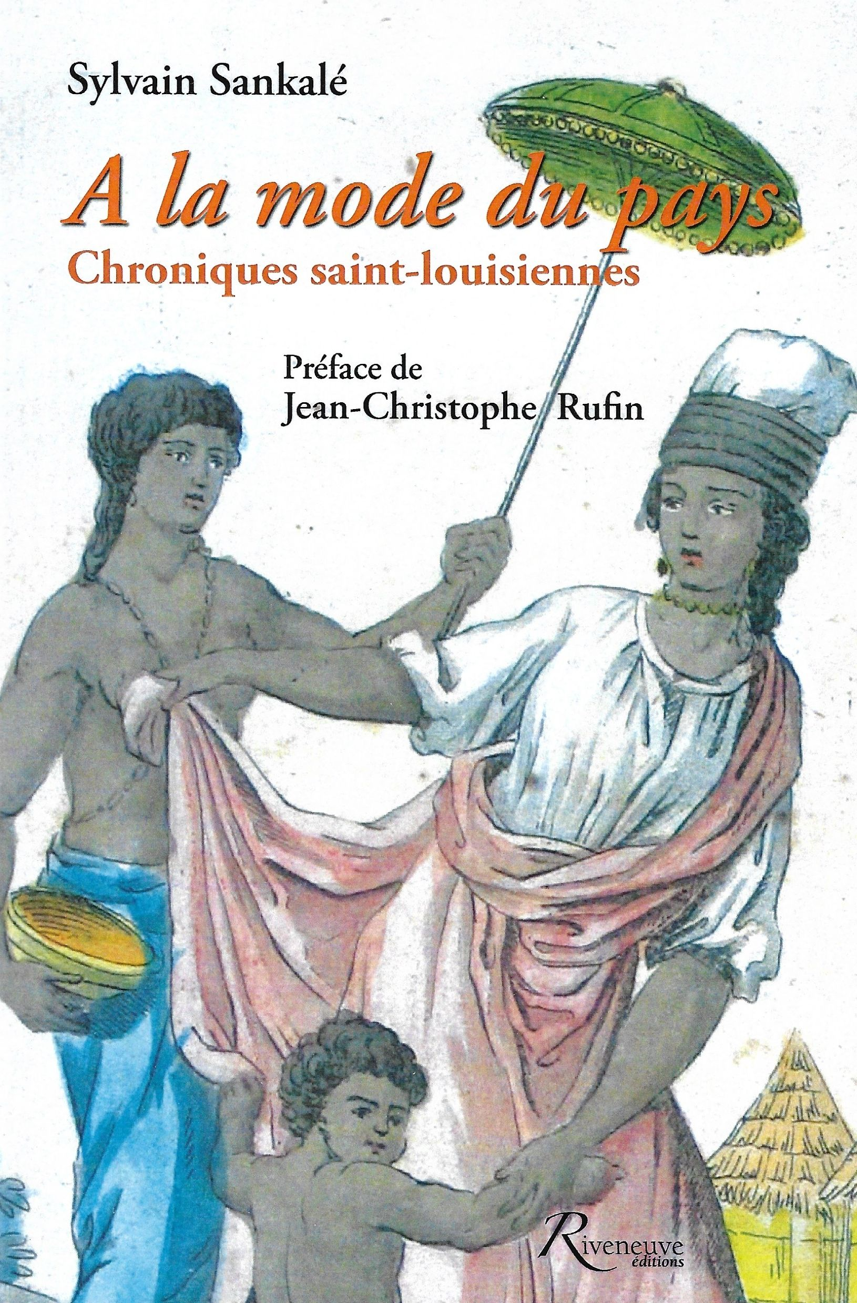
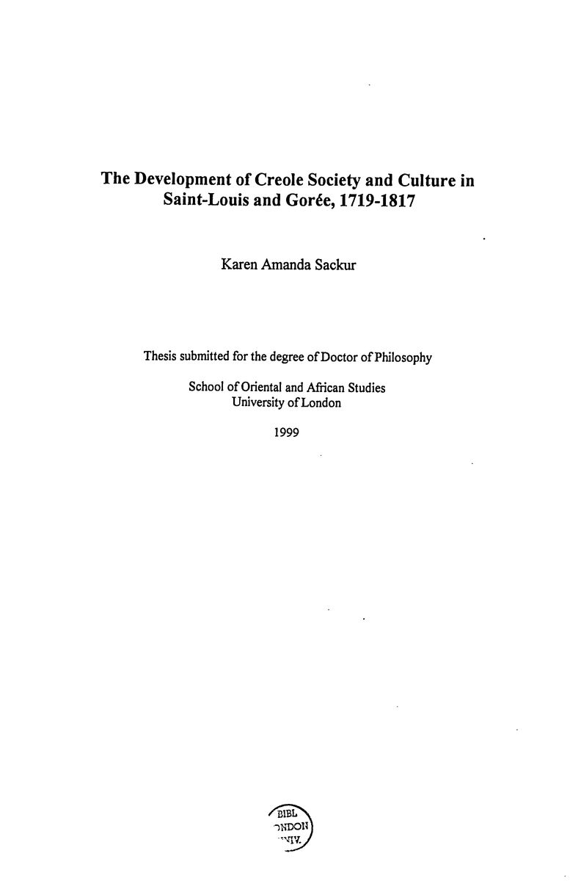
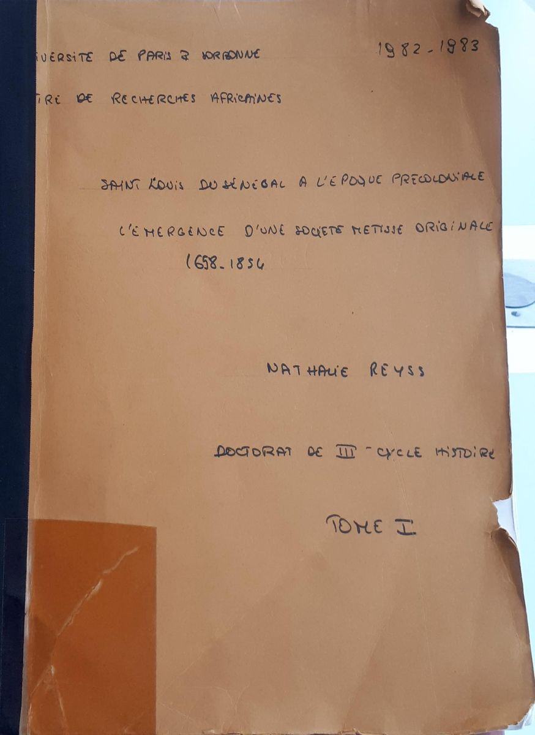
Autour de la communauté métisse : des ouvrages et thèses inédites

Slide 23
Le précédent luso-africain & les intermédiaires eurafricains sur la côte de Haute-Guinée & Sénégambie
Notes:
Les signares ont participé d’une culture diffuse née du contact, à partir du milieu du XVe siècle, de Portugais – auxquels les signares doivent leur nom, senhoras, les dames – et d’Africaines sur la frange littorale s’étendant du fleuve Sénégal à la Sierra Leone.
Cette rencontre, alors que les Portugais n’ont eu longtemps comme seule base d’implantation régionale l’archipel du Cap-Vert, a entraîné une fécondation culturelle et souvent biologique, donnant naissance sur la côte à un monde métis, largement luso-africain.
Ce qui est frappant, outre certains traits culturels (vestimentaires, linguistiques), c’est la grande autonomie de ces populations d’intermédiaires et spécifiquement de certaines individualités féminines remarquables (la Belinguere, Dona Catilina) au XVIIe siècle, qui ont su se développer à la marge et à l’interface de différents pouvoirs territoriaux et réseaux marchands à longue distance, européens et africains.

Slide 24
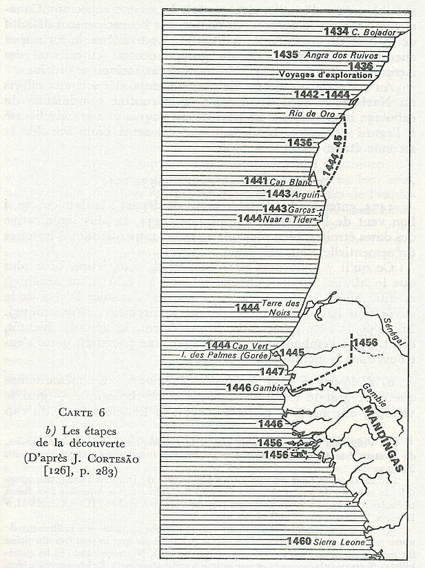
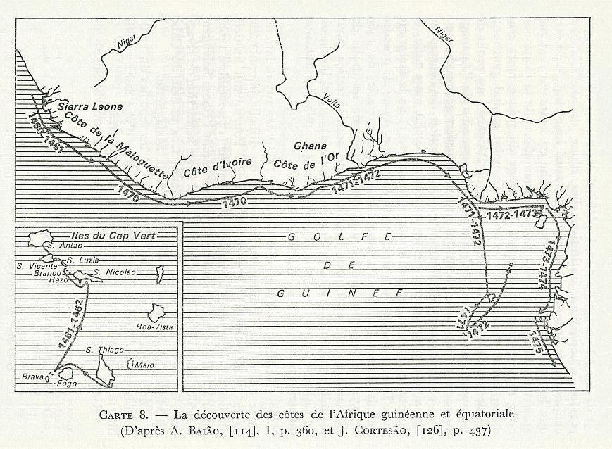
Les étapes de la « découverte », par les Portugais, de la côte ouest africaine
Notes:
Les signares ont participé d’une culture diffuse née du contact, à partir du milieu du XVe siècle, de Portugais – auxquels les signares doivent leur nom, senhoras, les dames – et d’Africaines sur la frange littorale s’étendant du fleuve Sénégal à la Sierra Leone.
Cette rencontre, alors que les Portugais n’ont eu longtemps comme seule base d’implantation régionale l’archipel du Cap-Vert, a entraîné une fécondation culturelle et souvent biologique, donnant naissance sur la côte à un monde métis, largement luso-africain.
Ce qui est frappant, outre certains traits culturels (vestimentaires, linguistiques), c’est la grande autonomie de ces populations d’intermédiaires et spécifiquement de certaines individualités féminines remarquables (la Belinguere, Dona Catilina) au XVIIe siècle, qui ont su se développer à la marge et à l’interface de différents pouvoirs territoriaux et réseaux marchands à longue distance, européens et africains.

Slide 25
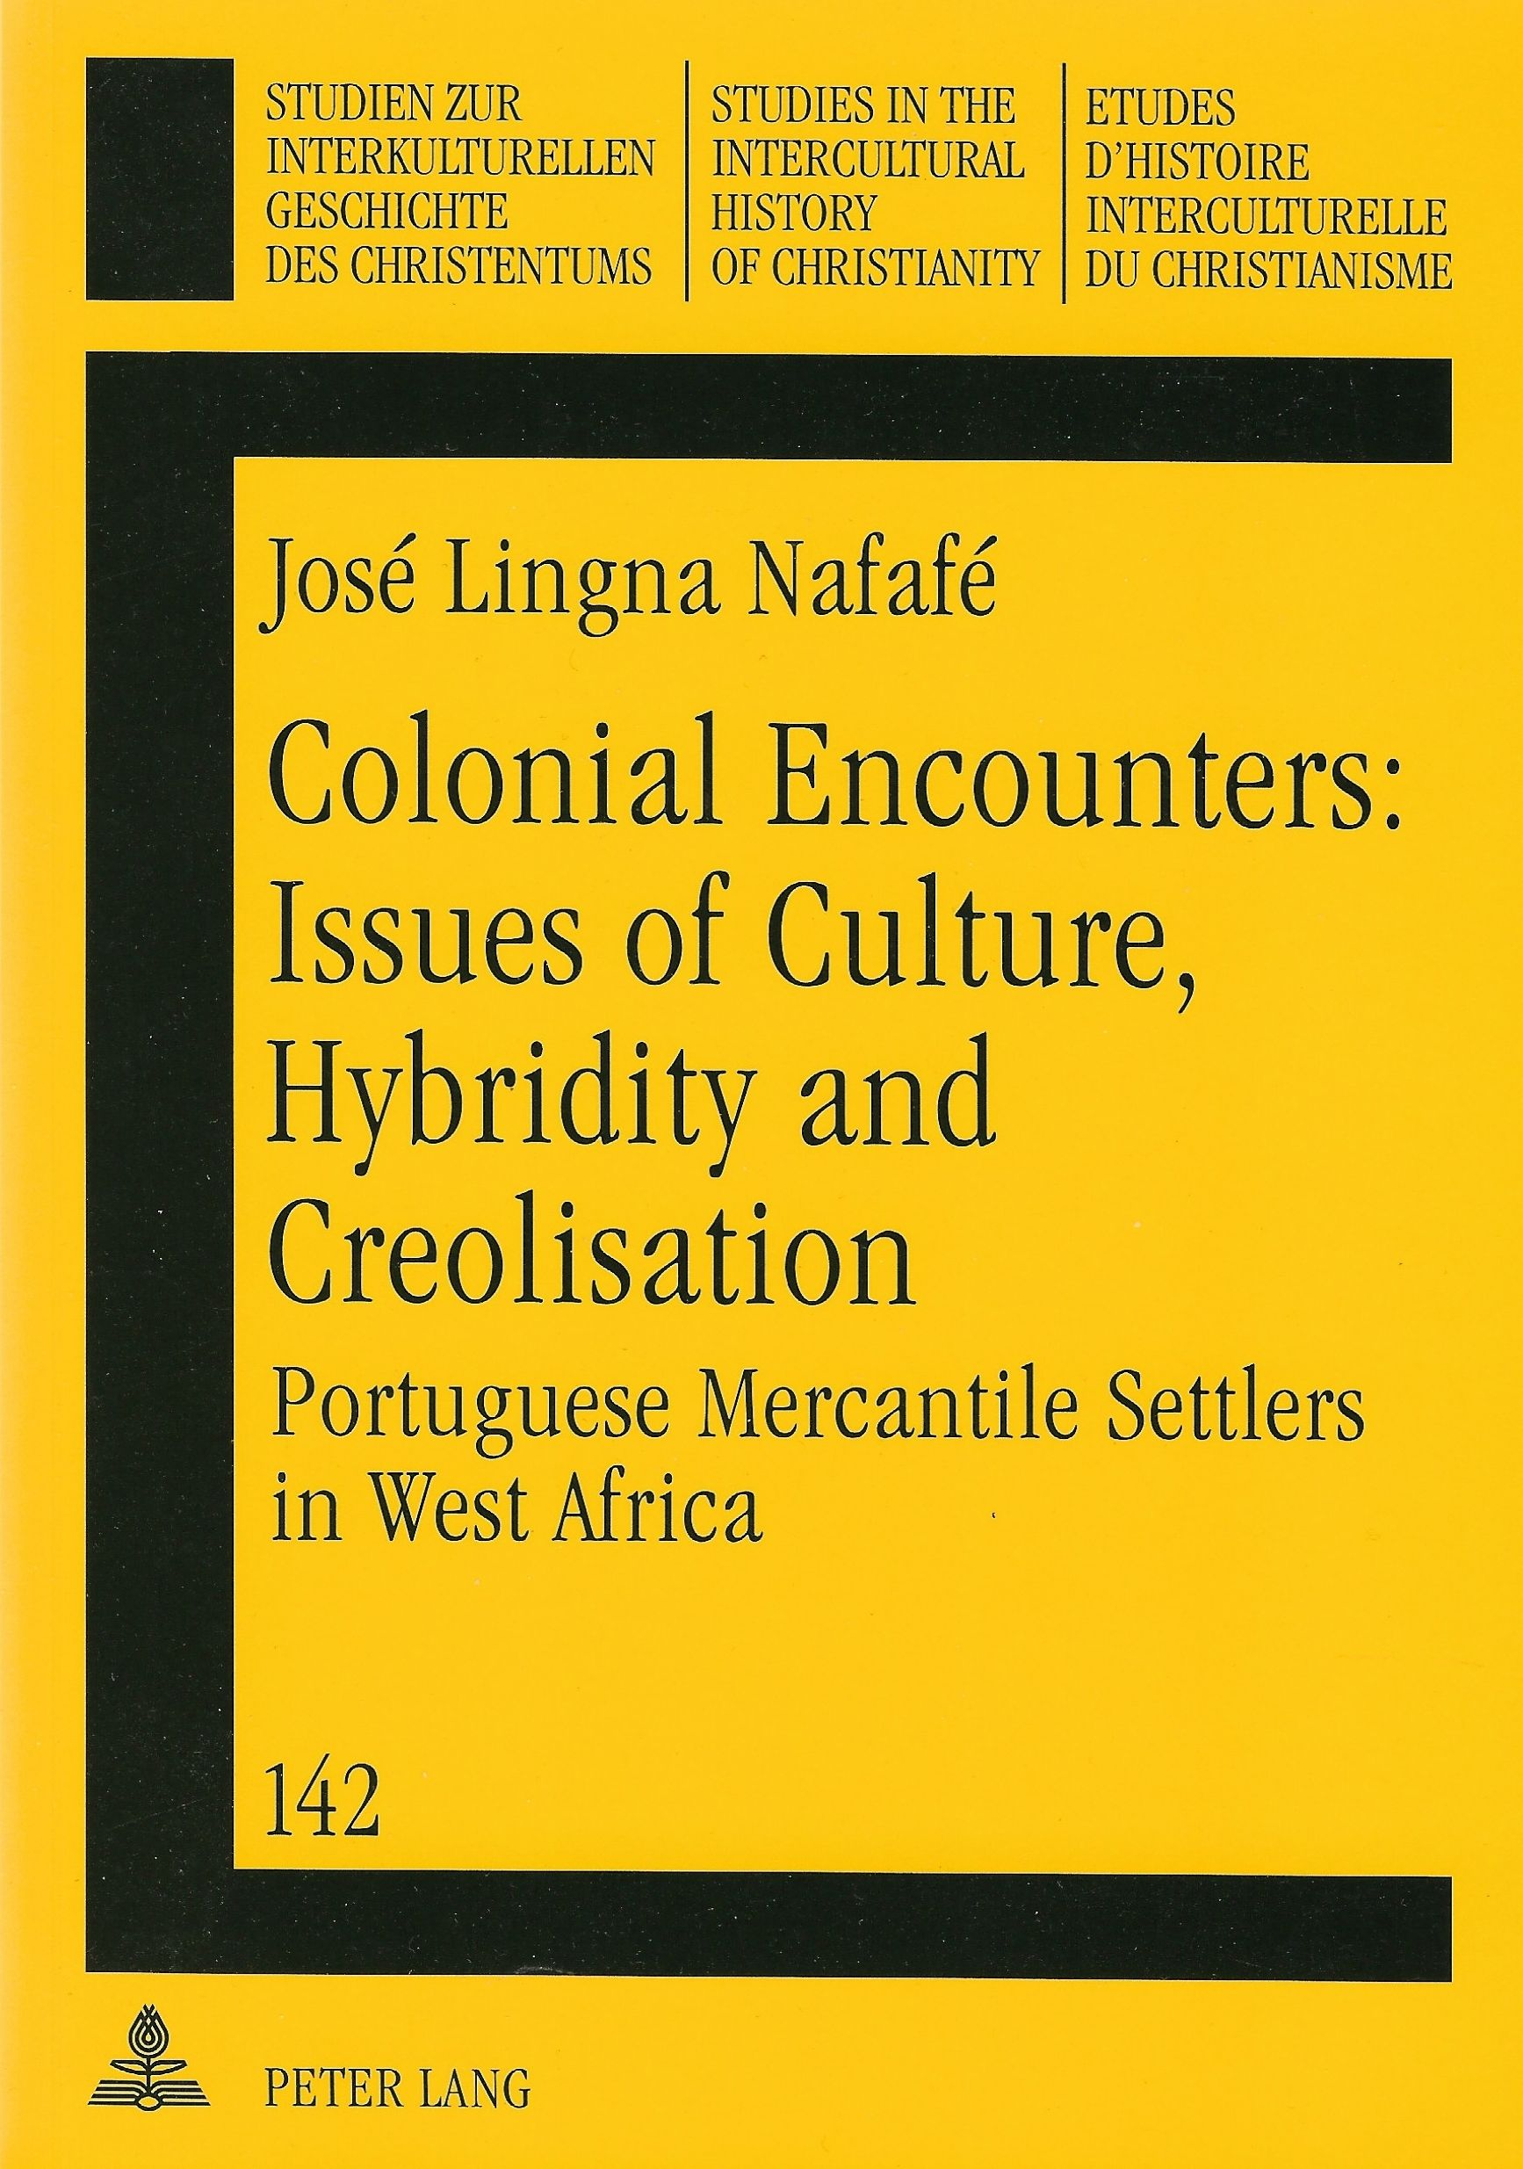
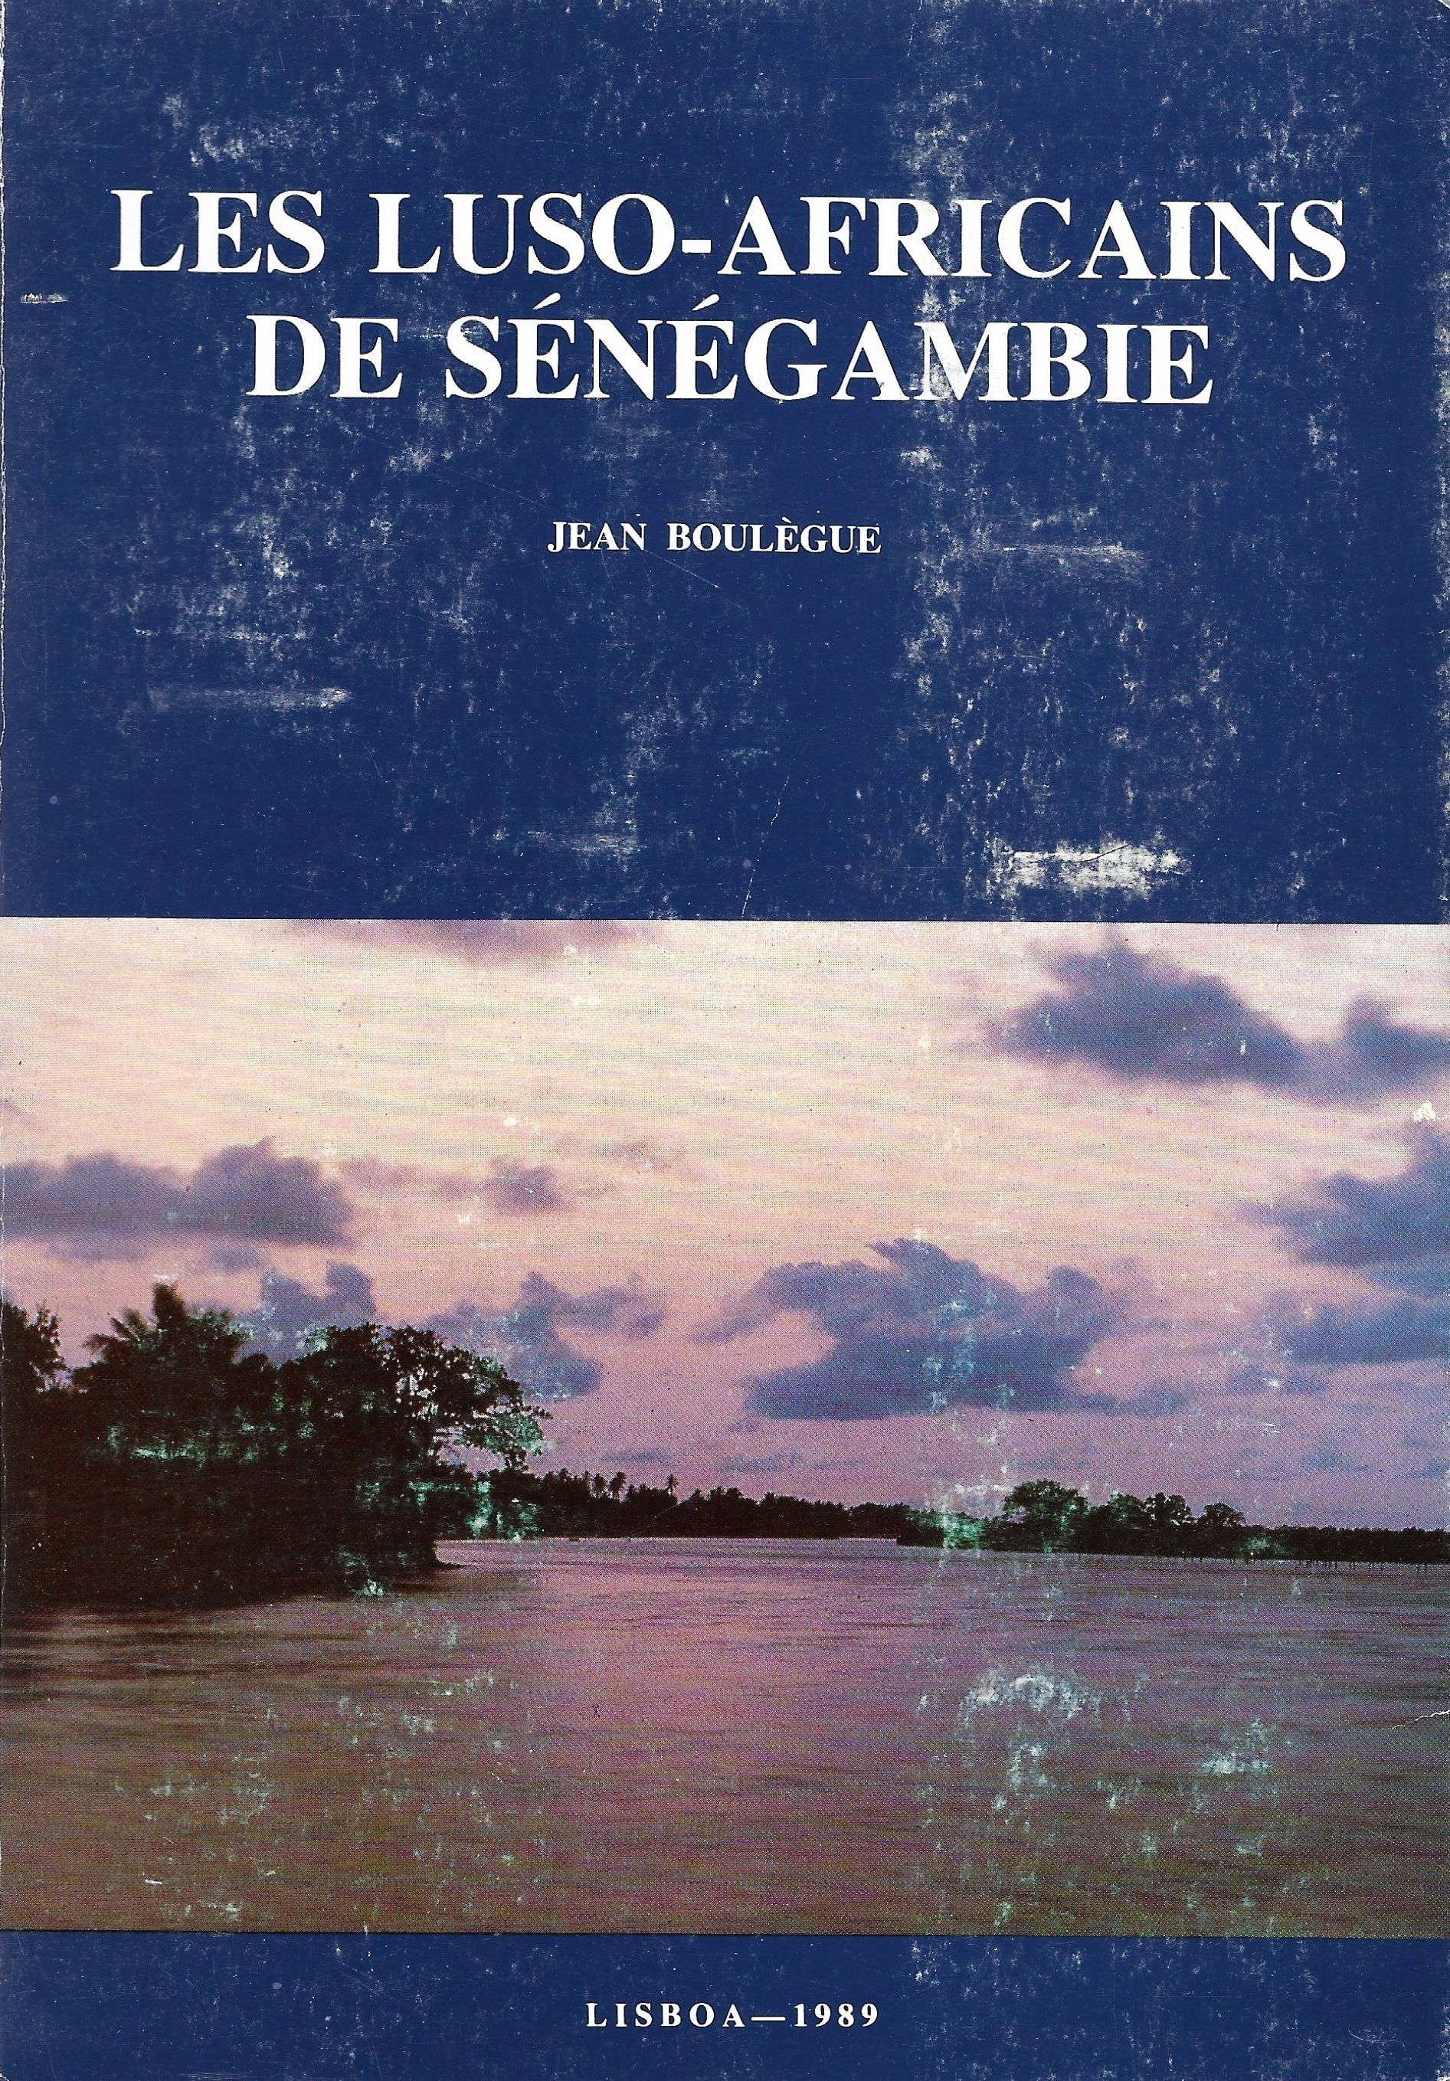
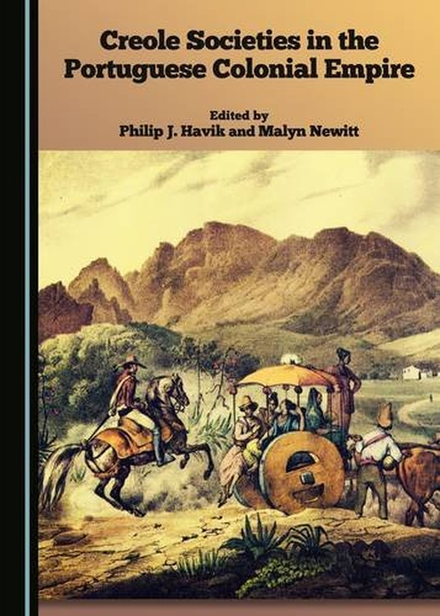
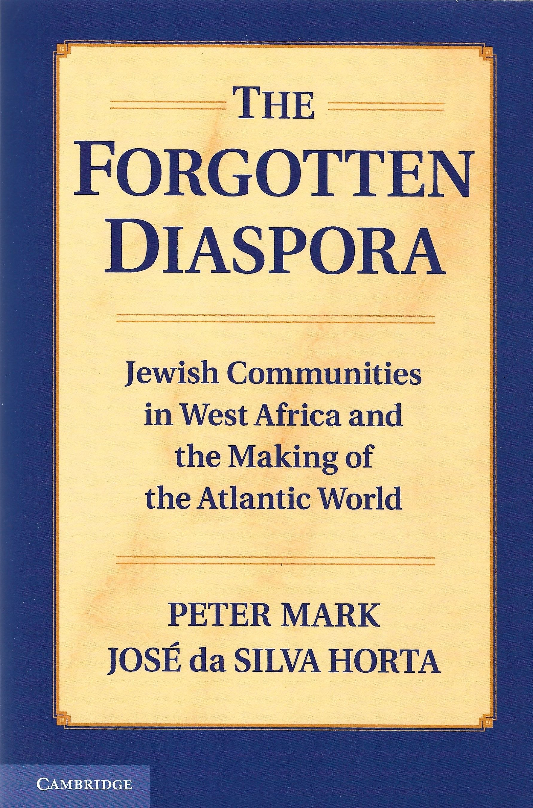
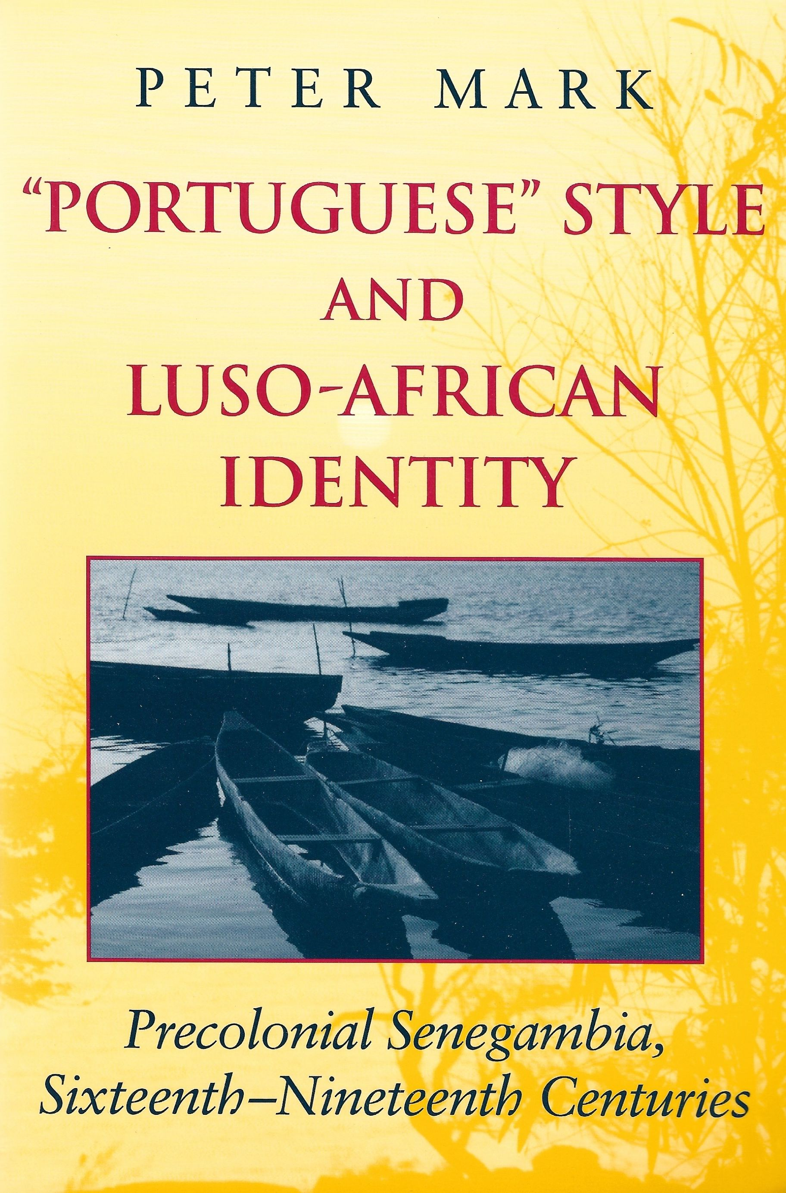
Luso-africains et créolisation
Notes:
Les signares ont participé d’une culture diffuse née du contact, à partir du milieu du XVe siècle, de Portugais – auxquels les signares doivent leur nom, senhoras, les dames – et d’Africaines sur la frange littorale s’étendant du fleuve Sénégal à la Sierra Leone.
Cette rencontre, alors que les Portugais n’ont eu longtemps comme seule base d’implantation régionale l’archipel du Cap-Vert, a entraîné une fécondation culturelle et souvent biologique, donnant naissance sur la côte à un monde métis, largement luso-africain.
Ce qui est frappant, outre certains traits culturels (vestimentaires, linguistiques), c’est la grande autonomie de ces populations d’intermédiaires et spécifiquement de certaines individualités féminines remarquables (la Belinguere, Dona Catilina) au XVIIe siècle, qui ont su se développer à la marge et à l’interface de différents pouvoirs territoriaux et réseaux marchands à longue distance, européens et africains.

Slide 26
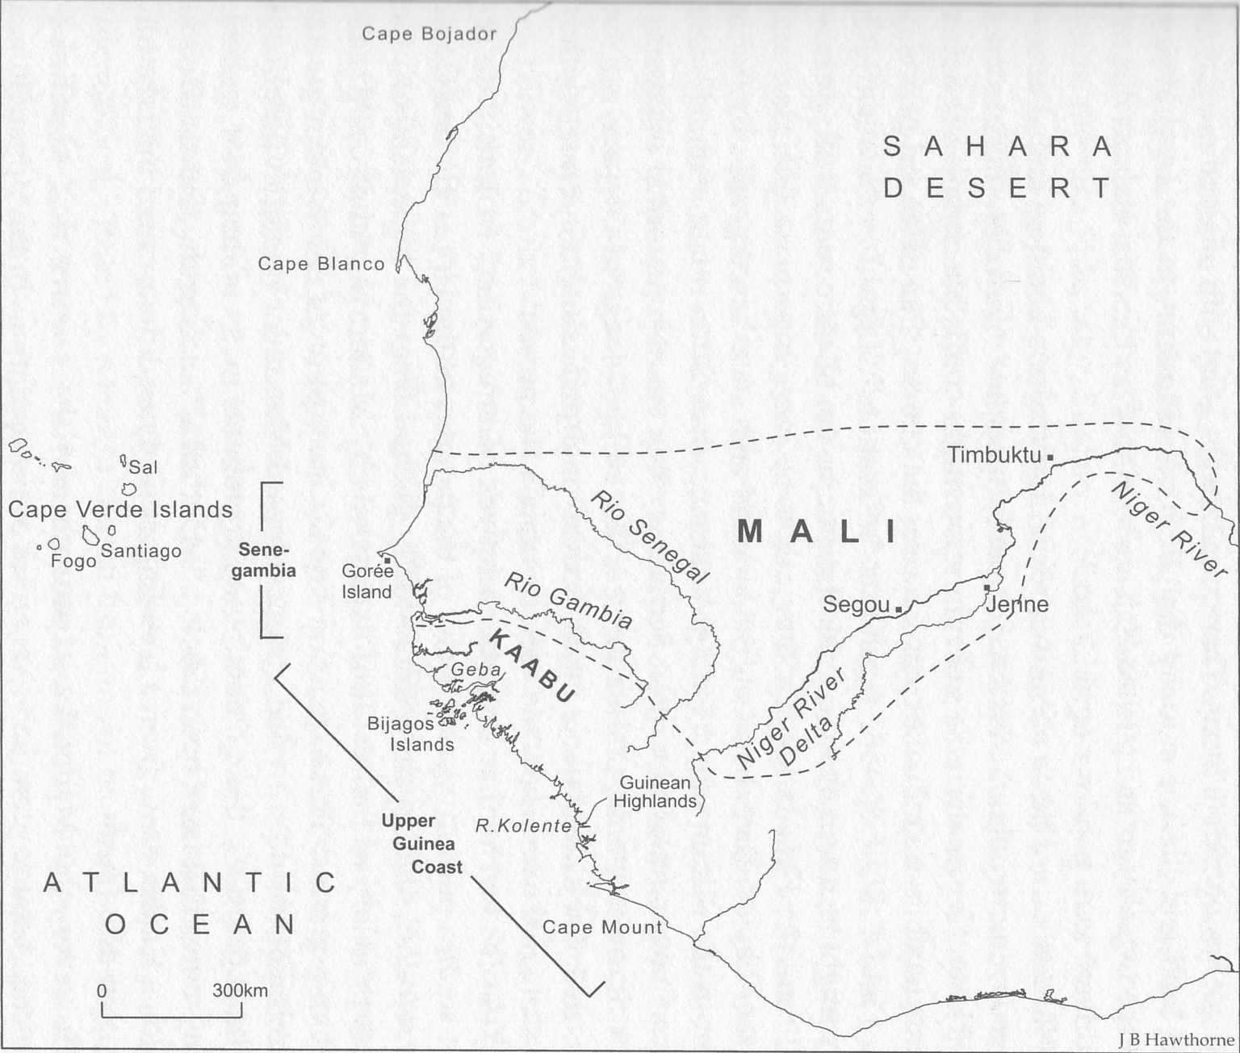
Le temps des comptoirs et l’émergence des cultures eurafricaines
Notes:
Cependant, ce fonctionnement est perturbé par l’installation de comptoirs (souvent insulaires), de taille réduite :
- par les Portugais (Cacheu, dès 1588 et Bissau) ; auparavant installés uniquement dans les îles du Cap-Vert, ou bien au-delà à San Jorge da Mina (1481-2) ou en deçà à Arguin (1443).
- les Hollandais (Gorée, contraction de Goède Reede, la Bonne Rade, dès 1621 ou 1627-8 ?)
- les Anglais (dans l’estuaire de la Gambie, notamment à James Island, après la première & courte présence courlandaise, 1651-1659, puis hollandaise, dès 1661)
- sans oublier les Français, dans l’estuaire du fleuve Sénégal dès 1638 (avec la création du comptoir de Saint-Louis en 1659) et à Gorée, en remplacement des Hollandais, à partir de 1677.

Slide 27
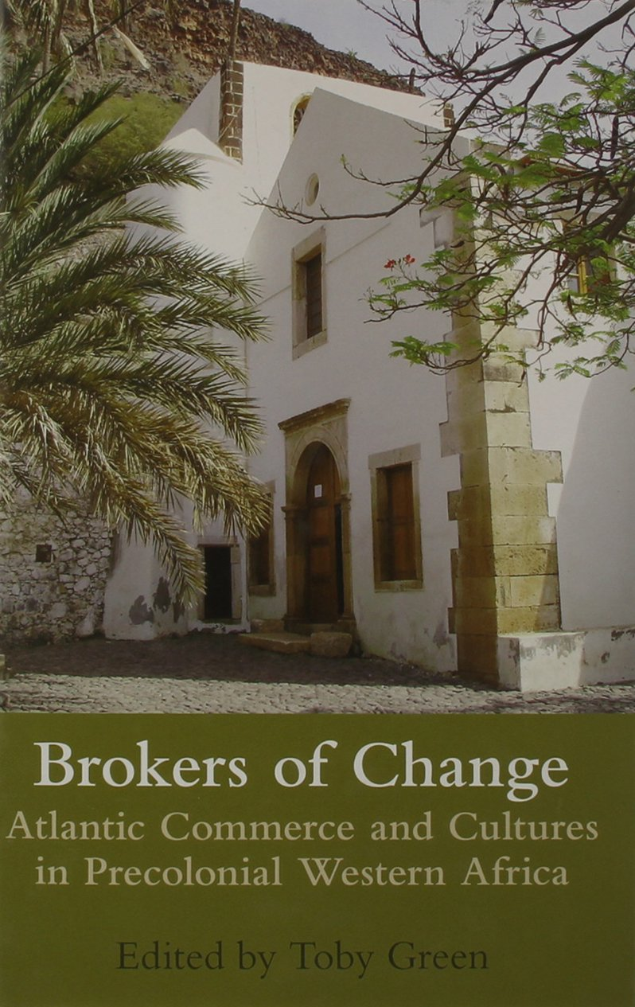
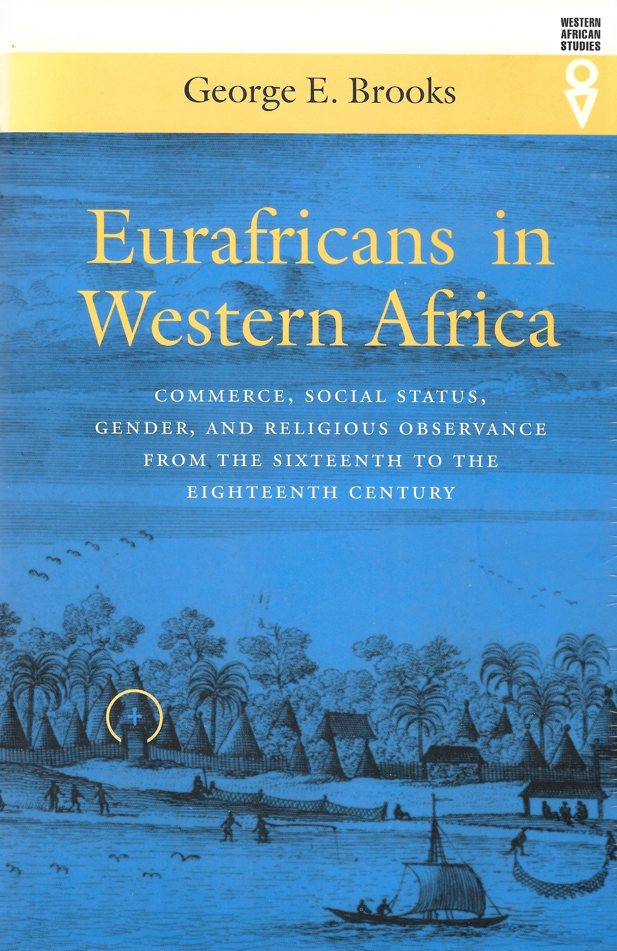
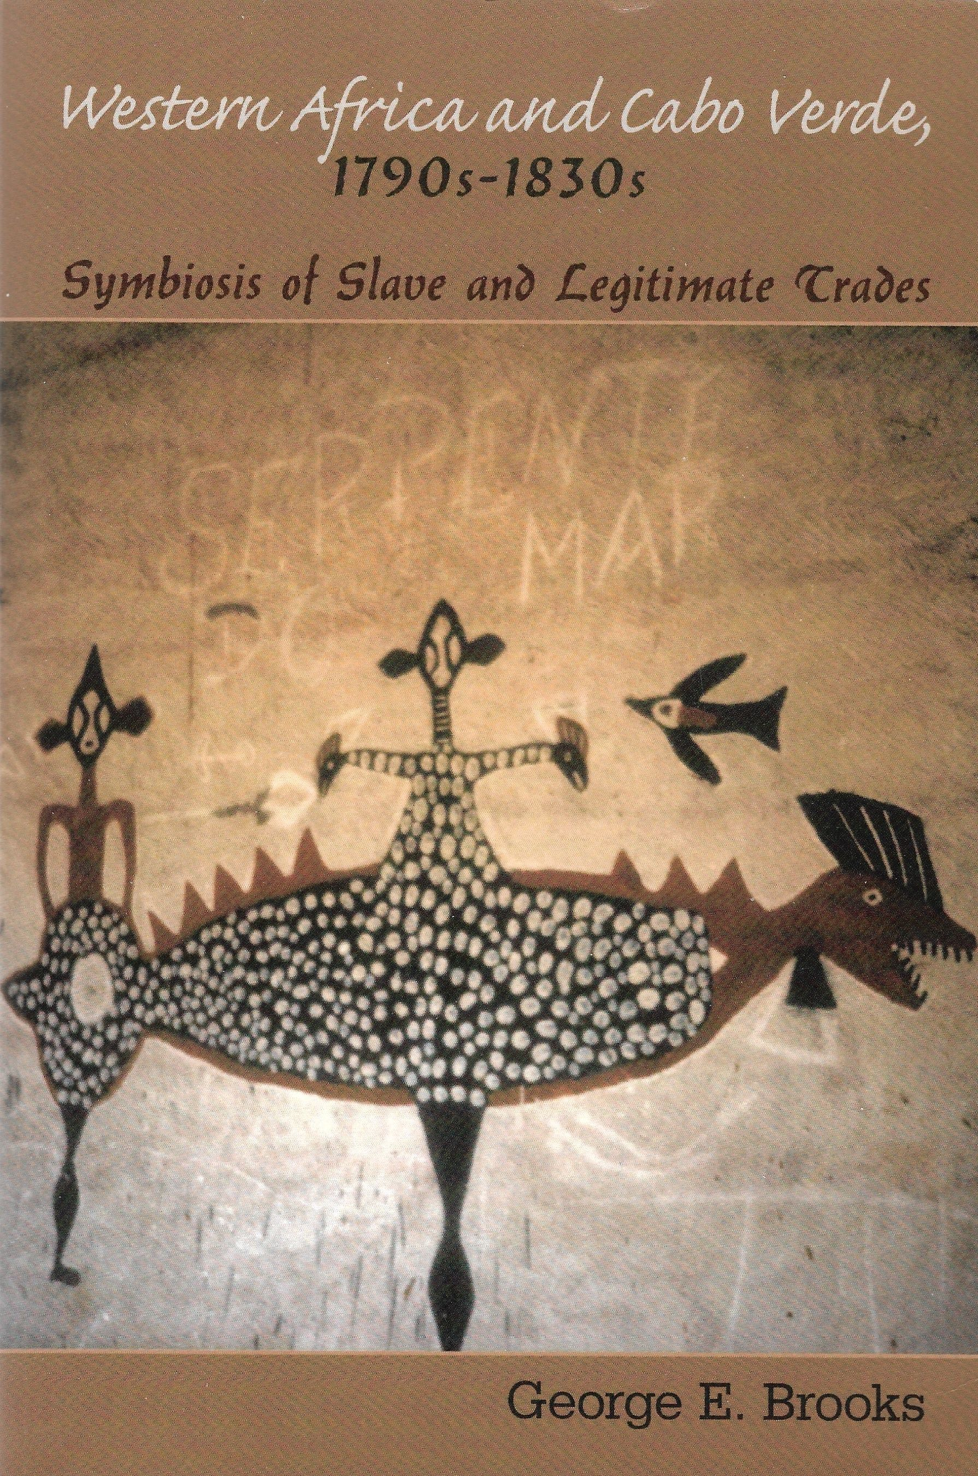
Intermédiaires eurafricains d’Afrique occidentale

Slide 28
Alors, qui étaient les signares ? Les signares étaient un groupe de femmes noires et métisses, à la sociabilité spécifique, qui ont vécu dans les comptoirs puis villes coloniales de Gorée et de Saint-Louis du Sénégal, pour l’essentiel entre 1750 et 1850.
Notes:
Elles ont participé d’une culture diffuse née du contact, à partir du milieu du XVe siècle, de Portugais – auxquels les signares doivent leur nom, senhoras, les dames – et d’Africaines sur la frange littorale s’étendant du fleuve Sénégal à la Sierra Leone.
Les signares sont apparues plus tardivement, dans un contexte précis, celui de la présence française, marquée par le régime de l’Exclusif des Compagnies de commerce, à l’ombre des comptoirs ; de manière embryonnaire dans la seconde moitié du XVIIe siècle, où l’on relève des situations de concubinage entre employés des Compagnies et Africaines ; puis par une affirmation progressive, au cours du XVIIIe siècle, au fur et à mesure que la situation de métissage s’est ancrée et a perduré, pour donner naissance à la culture et au monde spécifique des signares.

Slide 29
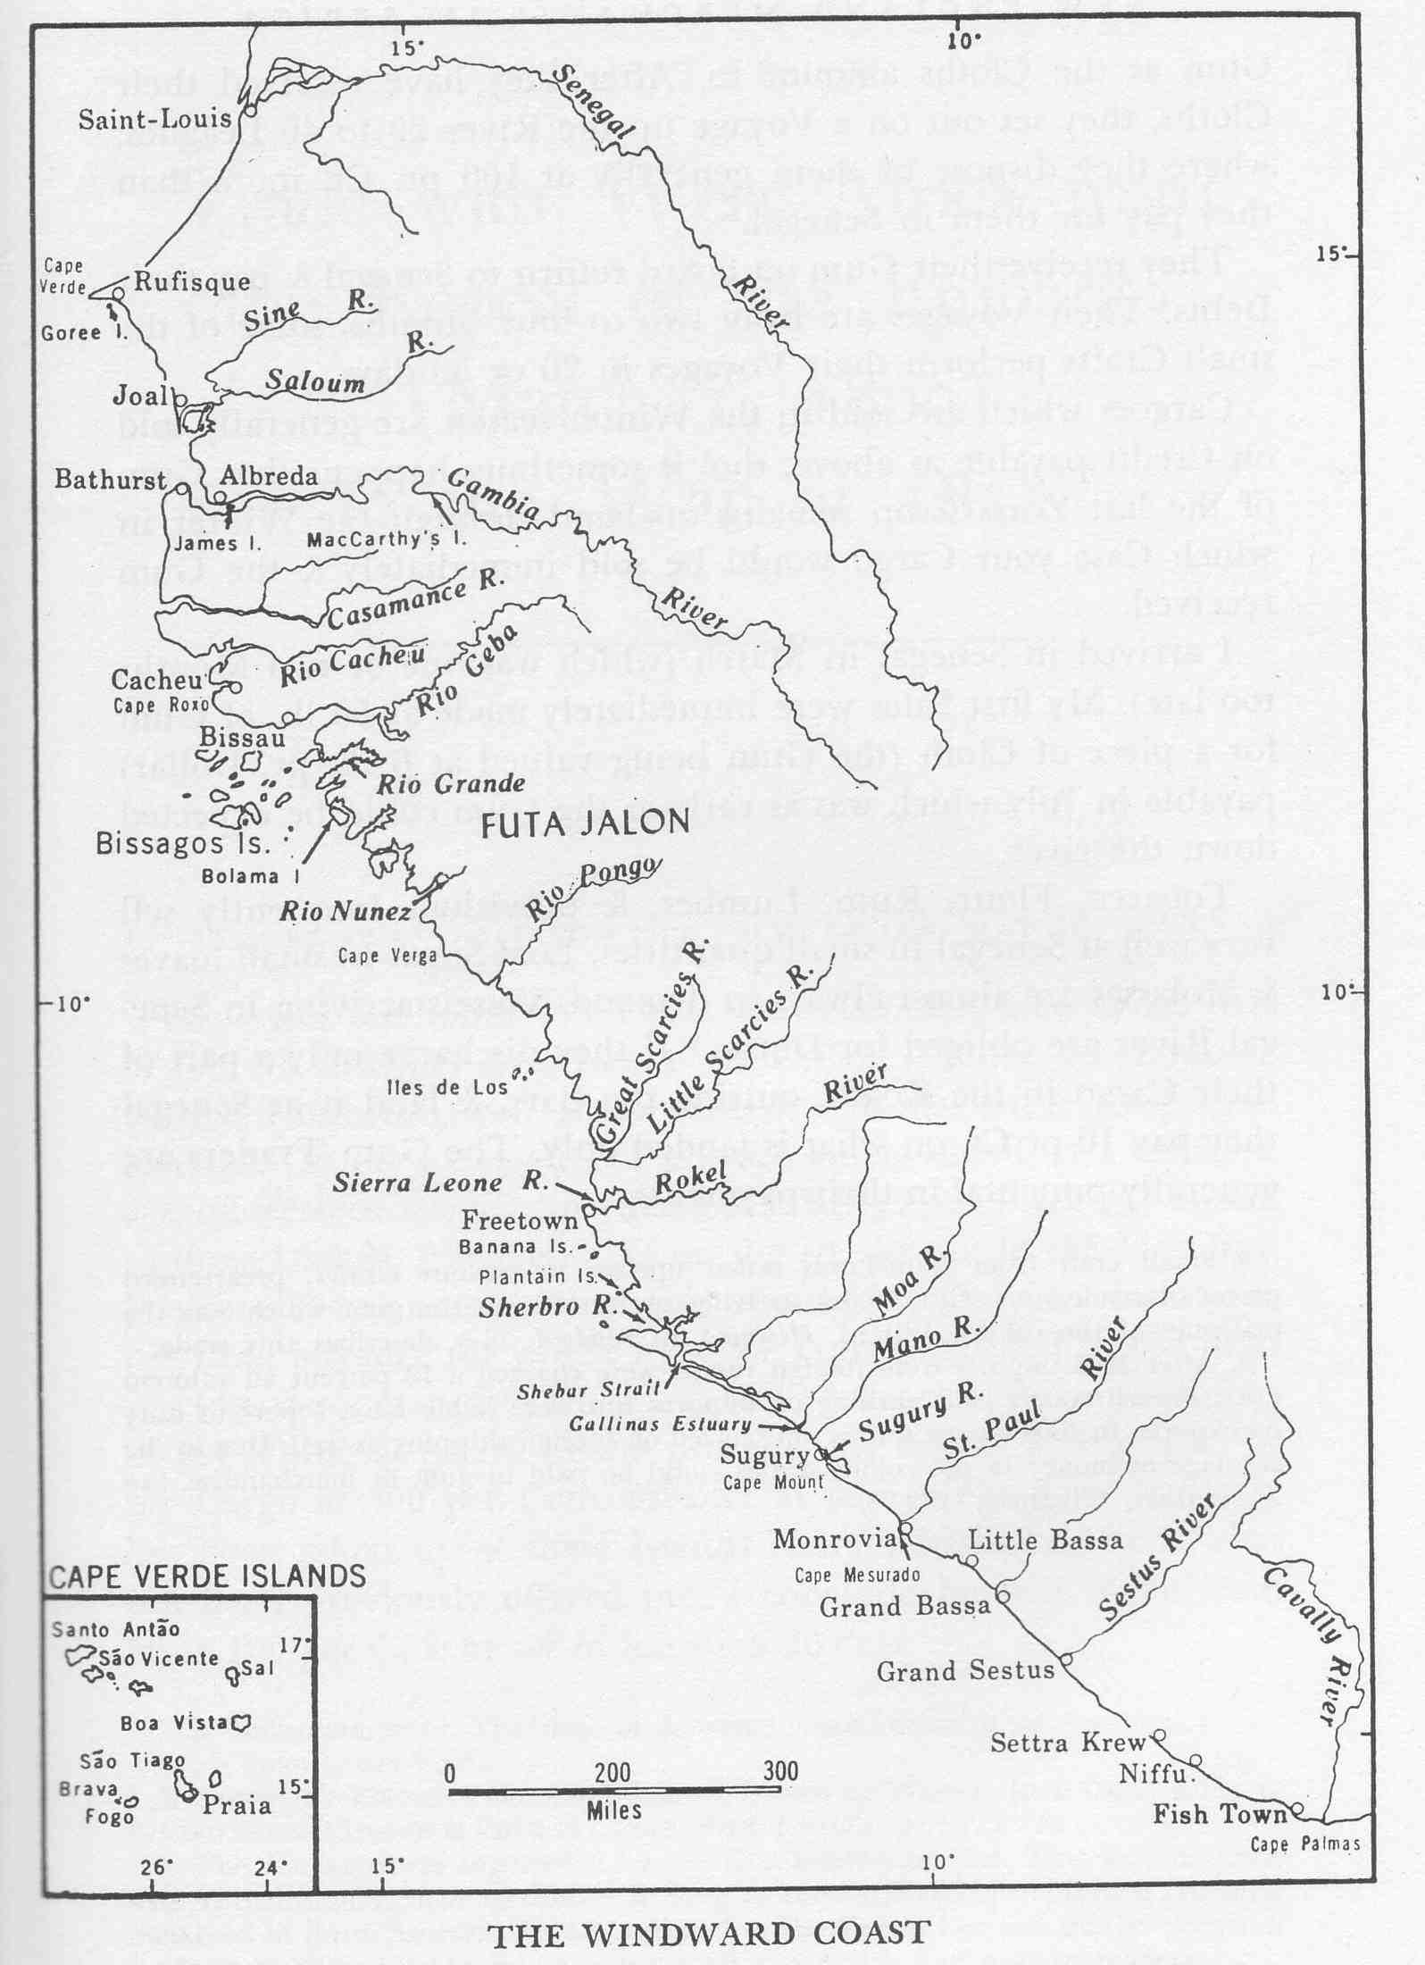
La présence française en Afrique de l’Ouest
Notes:
Il s’agit de la présence pérenne des Français, dans l’estuaire du fleuve Sénégal dès 1638 (avec la création du comptoir de Saint-Louis en 1659) et à Gorée, en remplacement des Hollandais, à partir de 1677.
Les navigations françaises sont antérieures… Elles remonteraient au XVIe siècle : vers 1560, les marins Dieppois semblent avoir établi un commerce régulier avec le Sénégal et le Cap-Vert ; ils ont même tenté de s’installer en Gambie en 1612. Mais l’insalubrité leur a fait préféré la vallée du Sénégal (1638). [3818, p. 21]
… voire au XIVe siècle :
C’est qu’avancent depuis quelques mois une philologue et un historien, Françoise Vielliard et Christophe Maneuvrier
http://www.sfhom.com/spip.php?article3143#maneuvrier

Slide 30
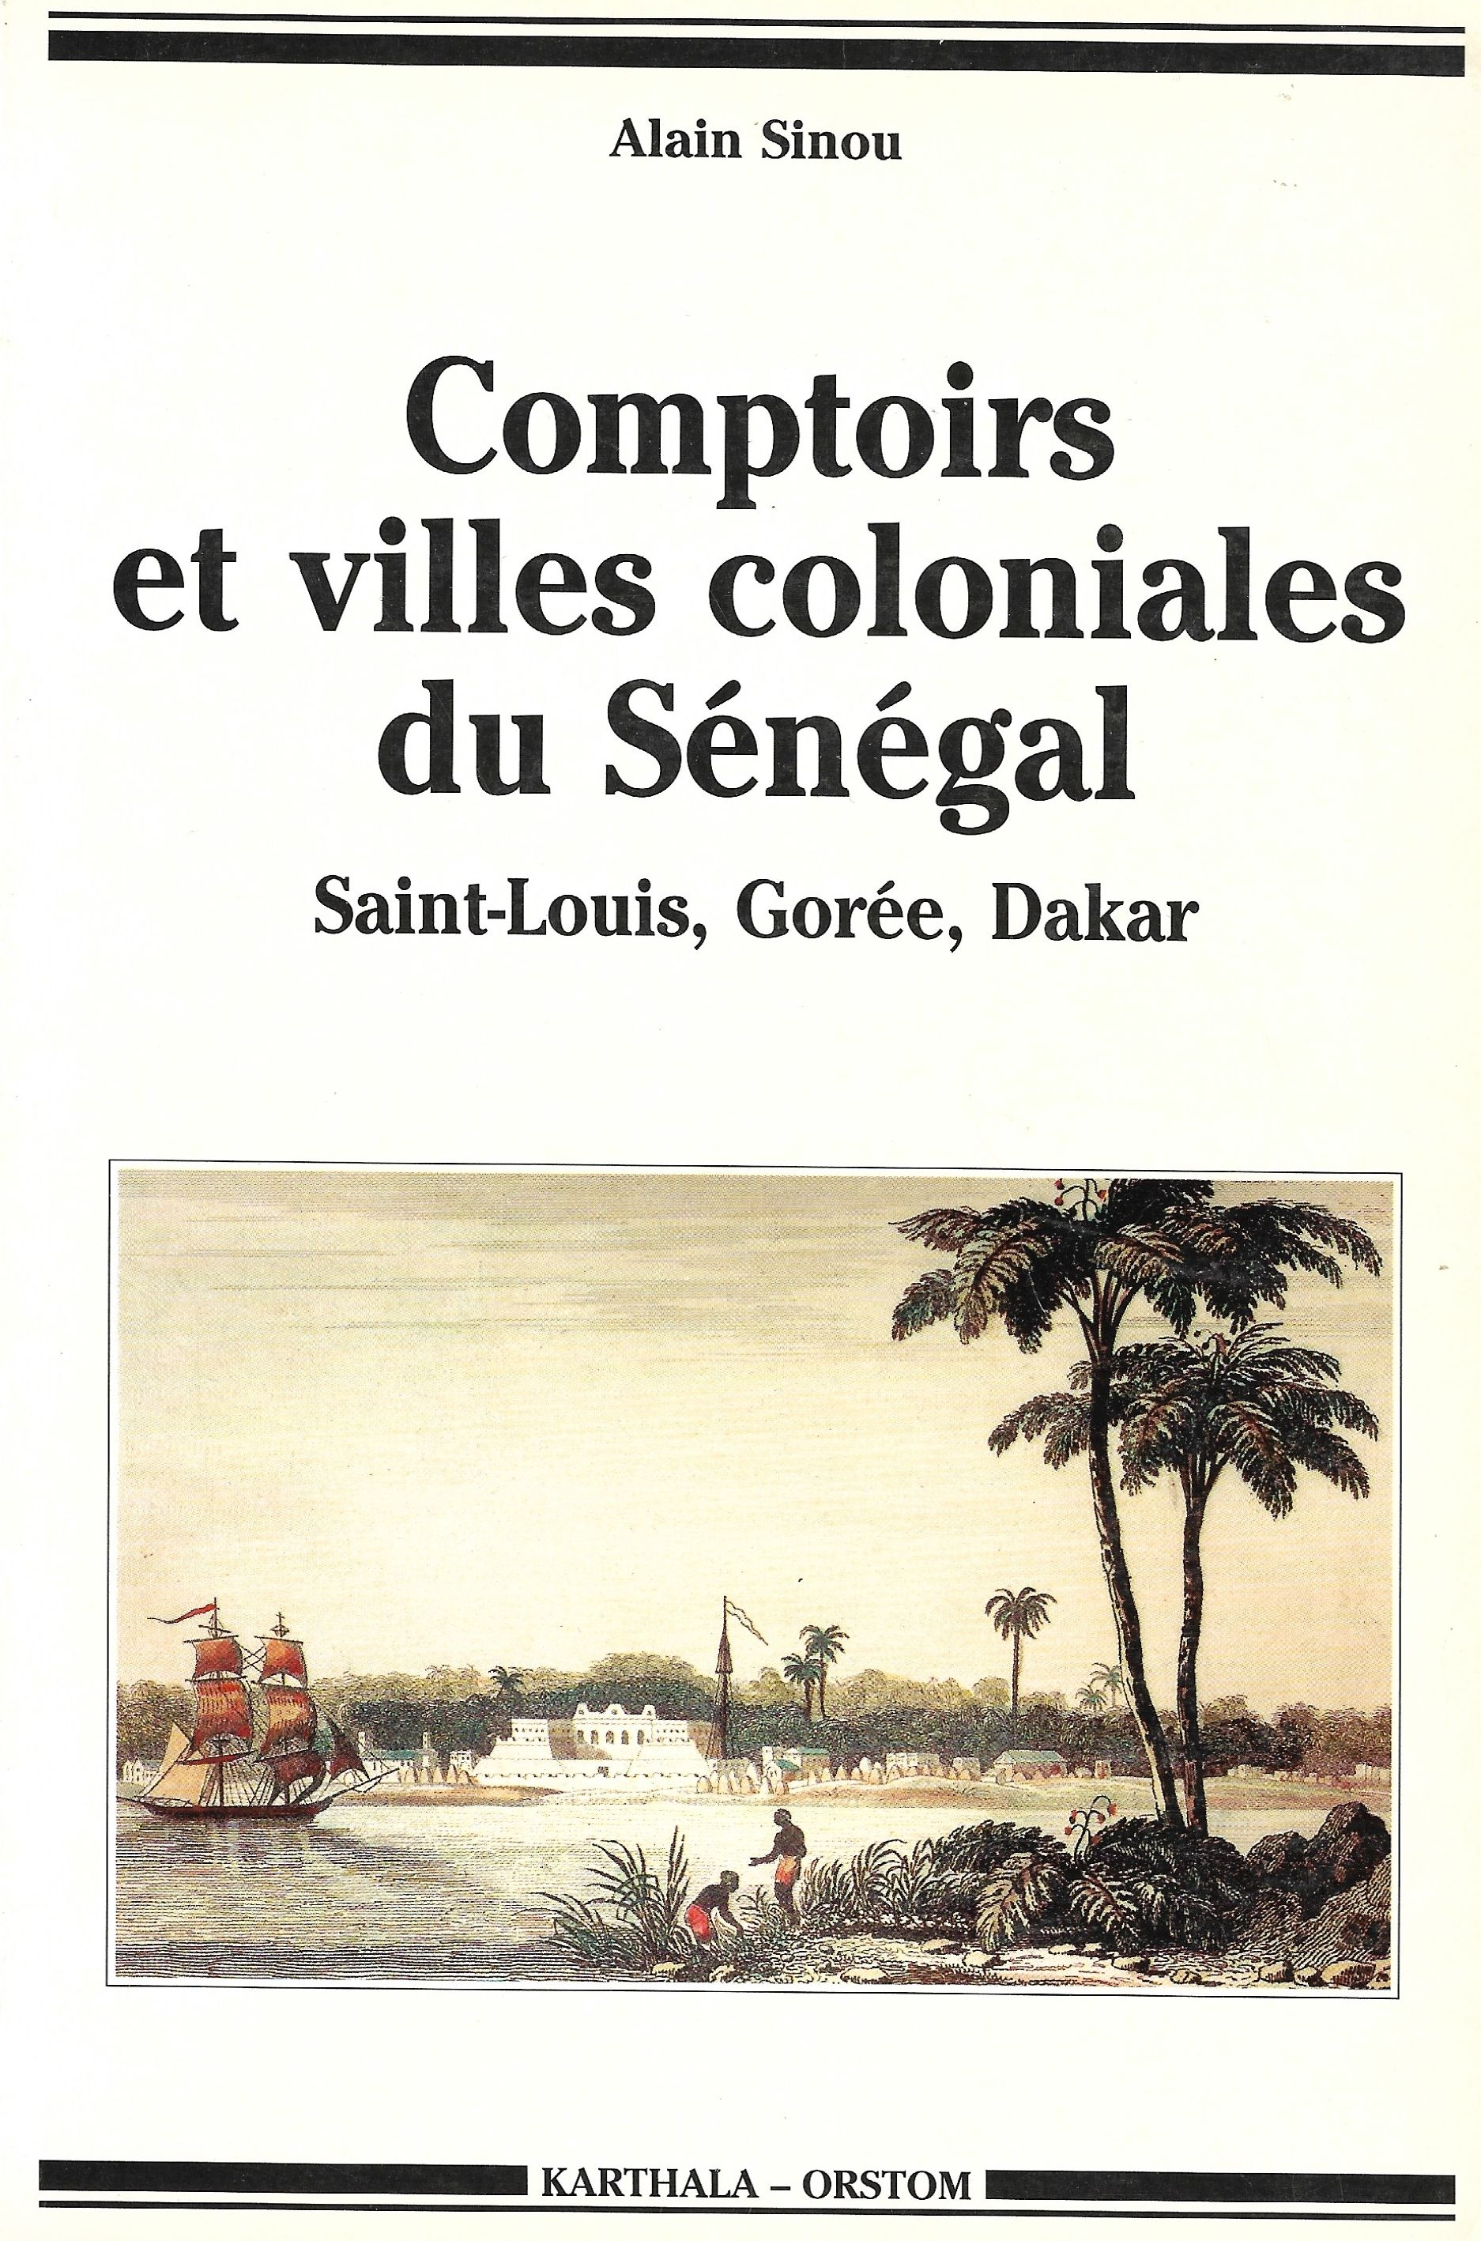
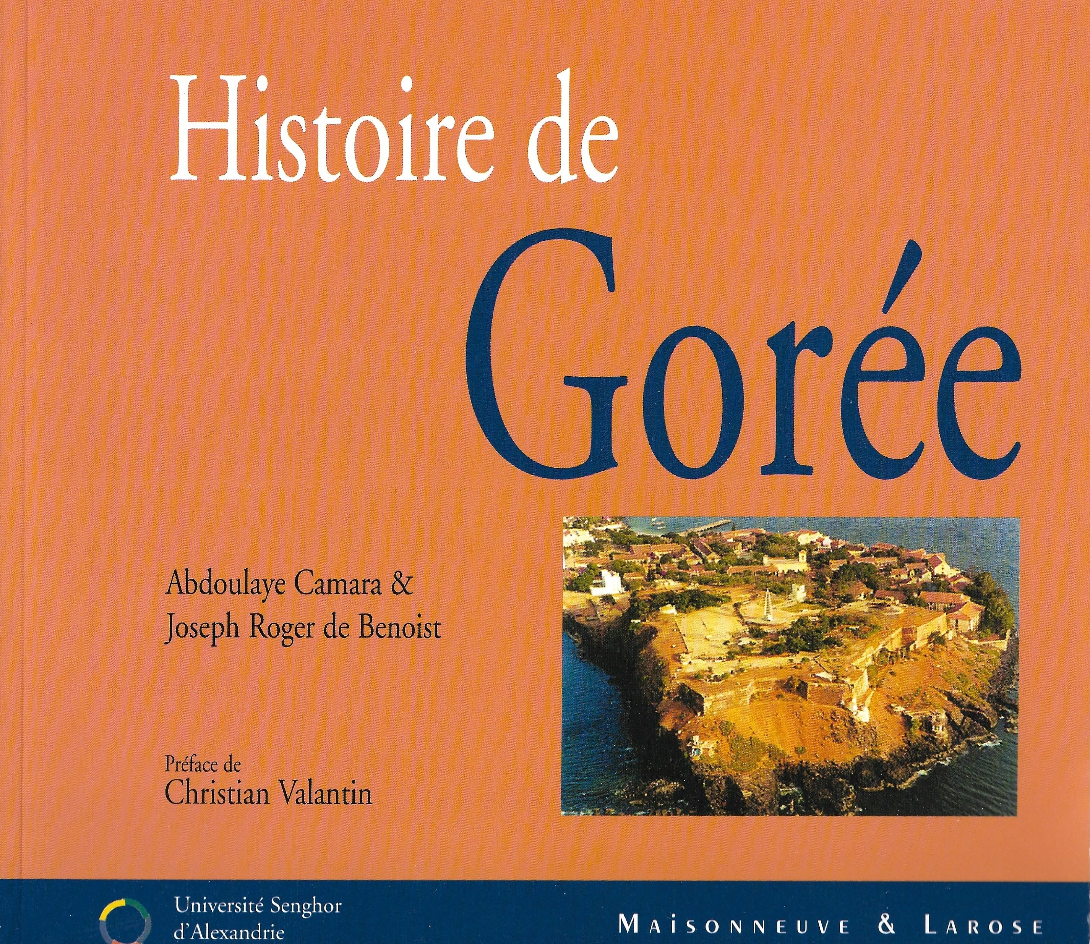
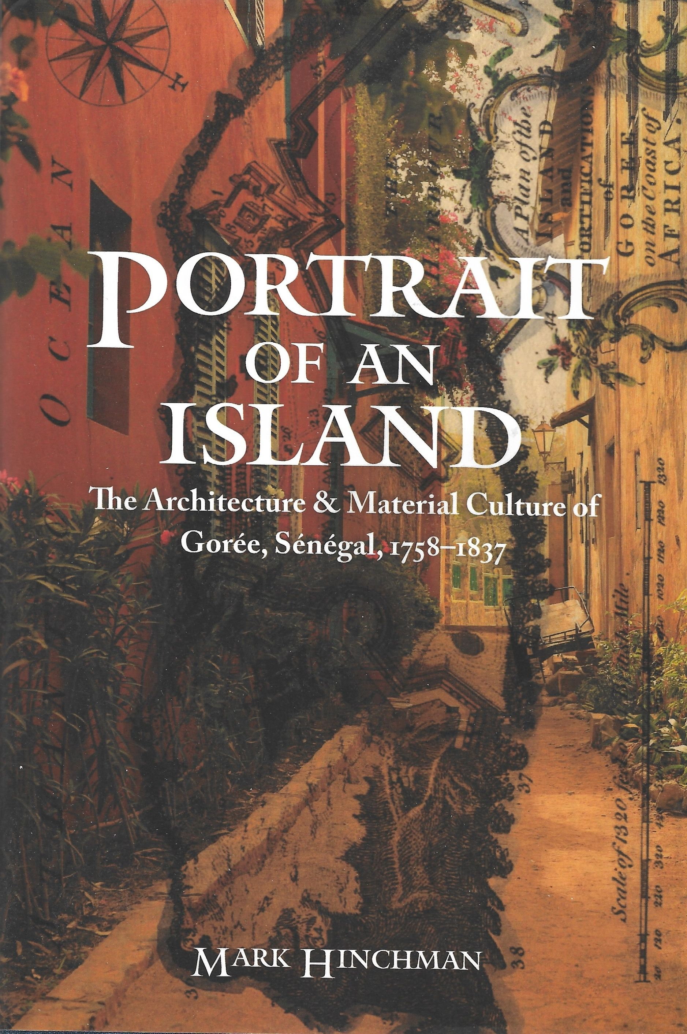

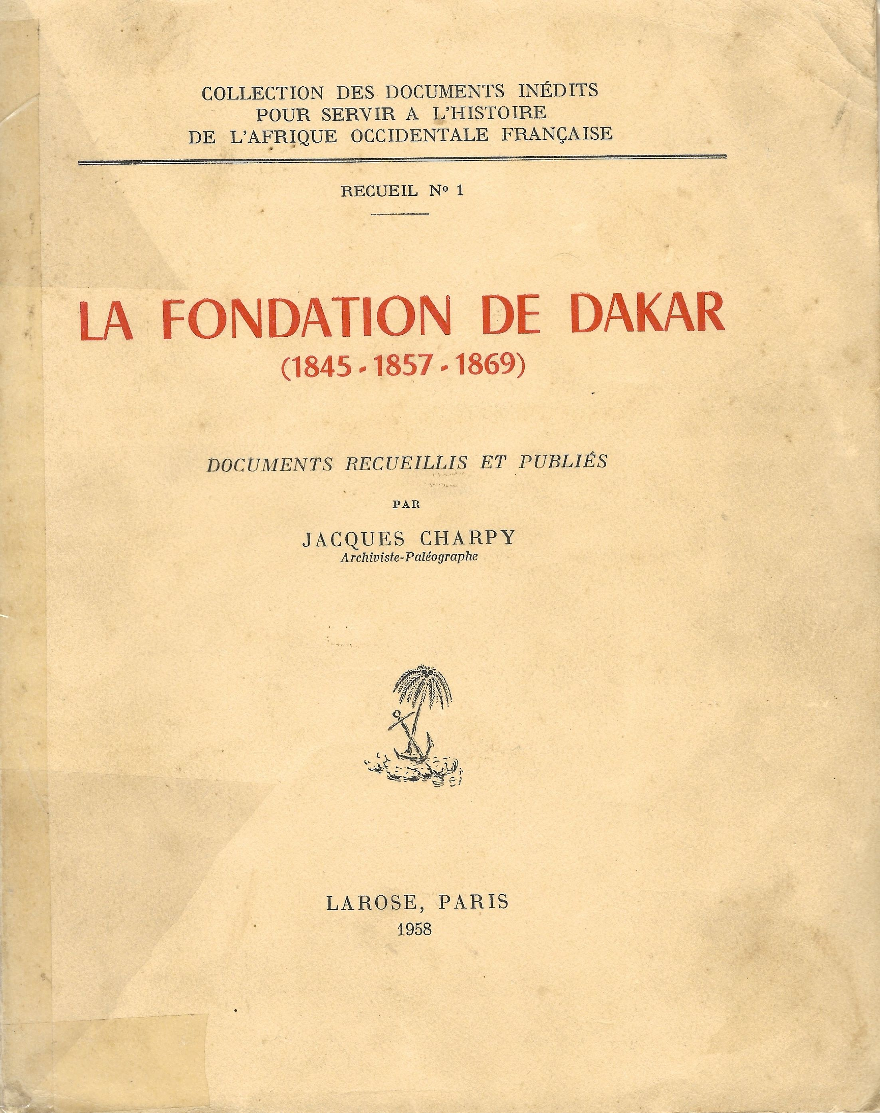
Le contexte insulaire et urbain à Saint-Louis et Gorée

Slide 31
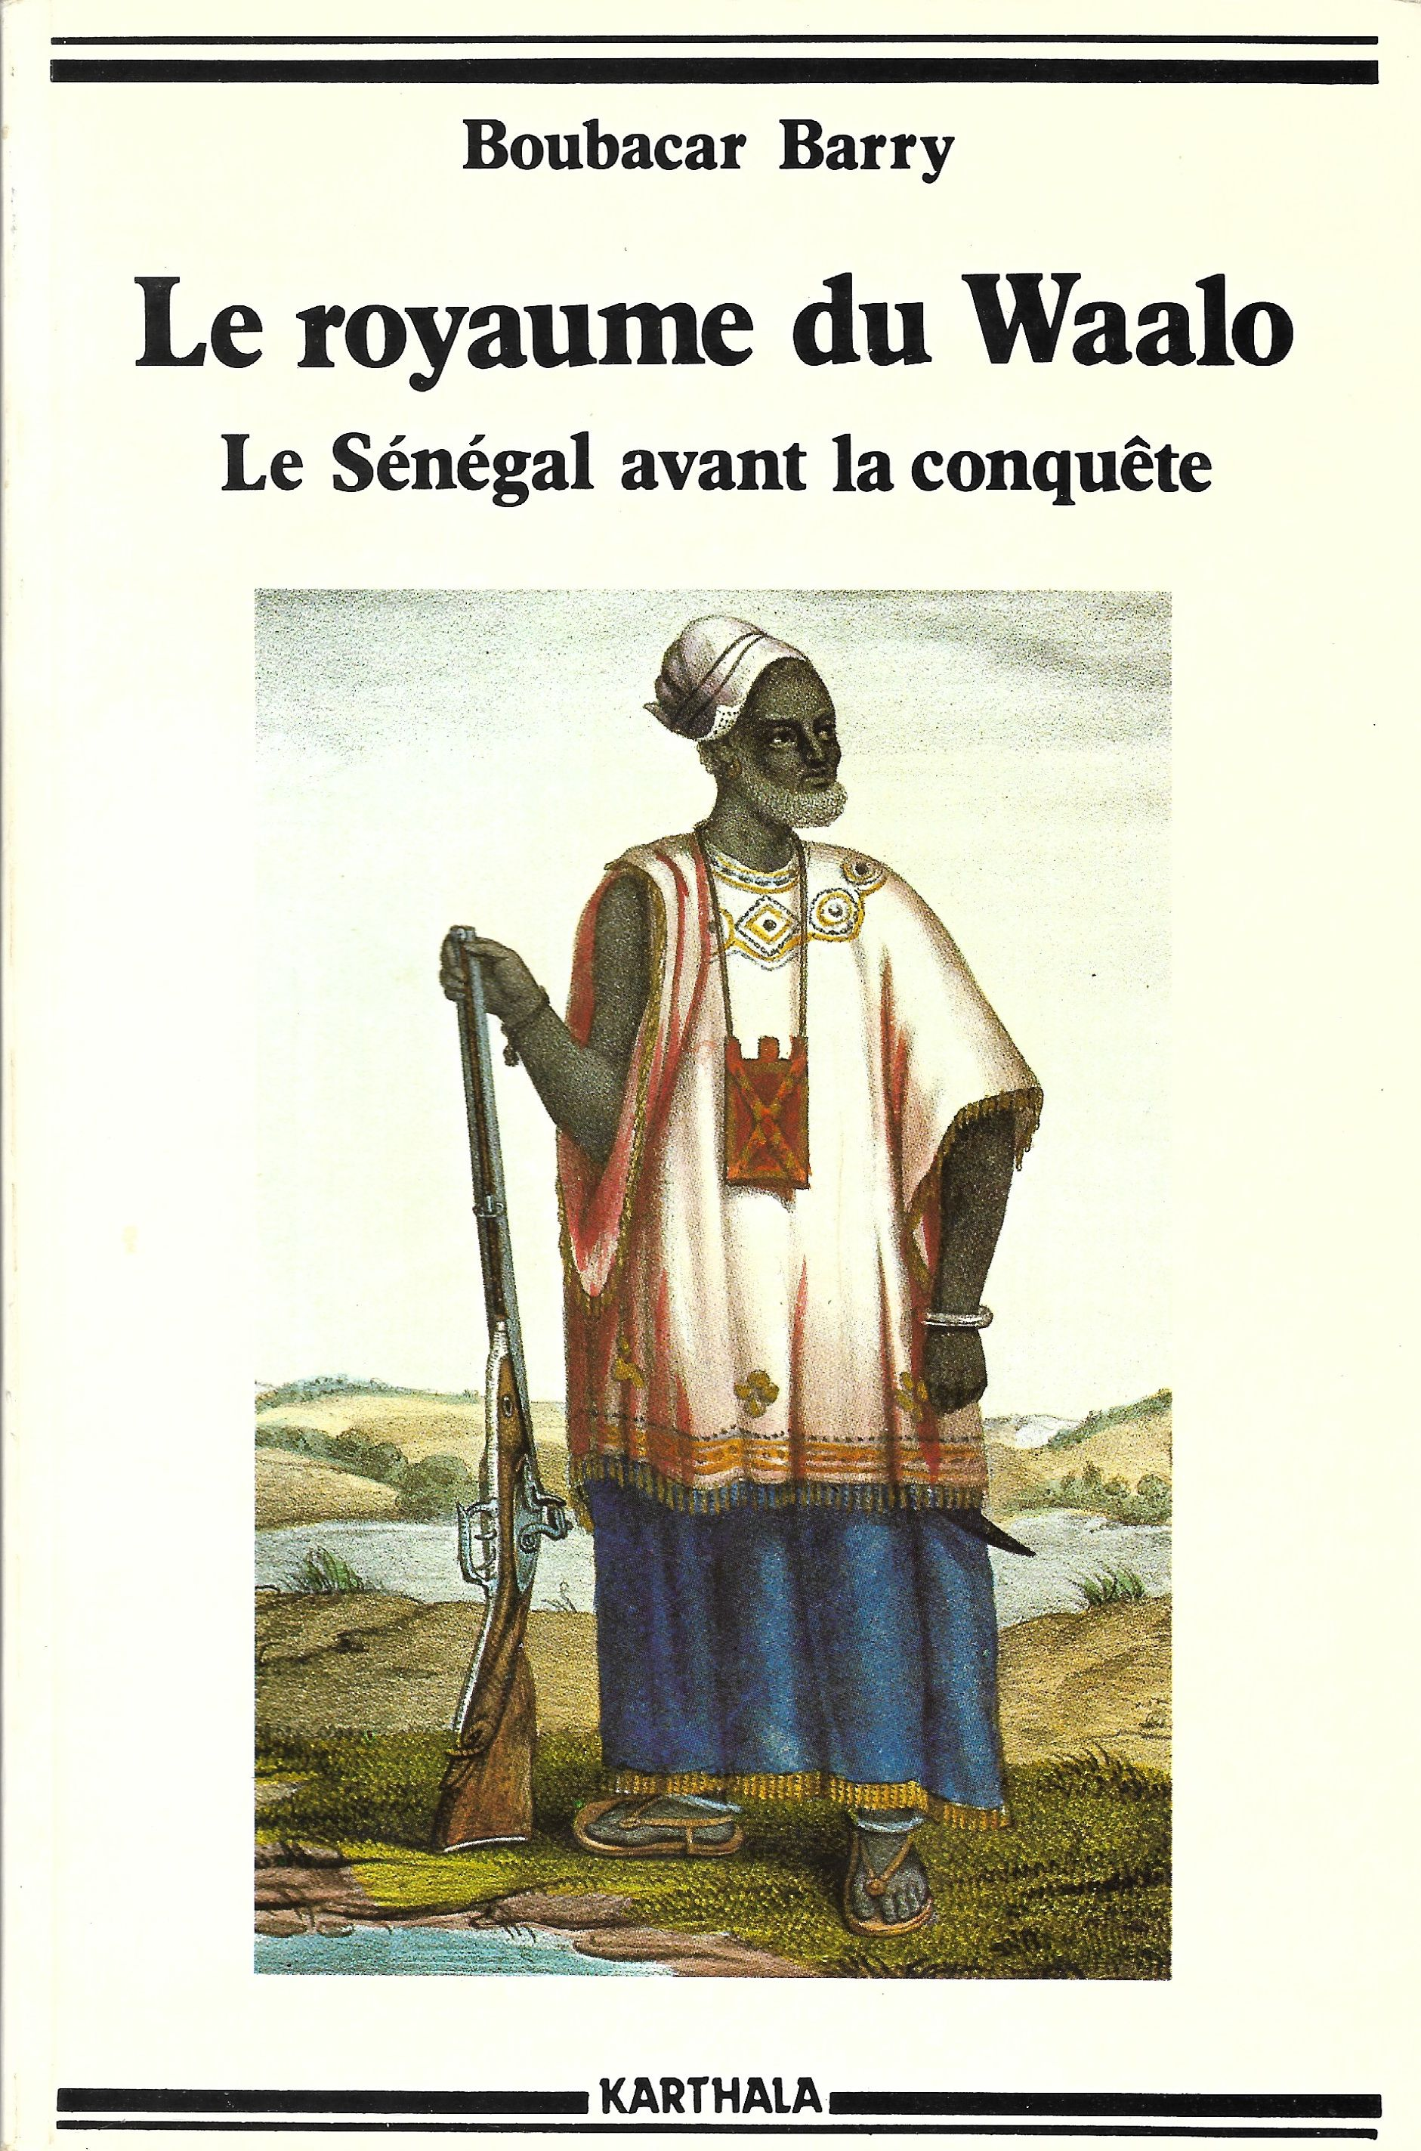

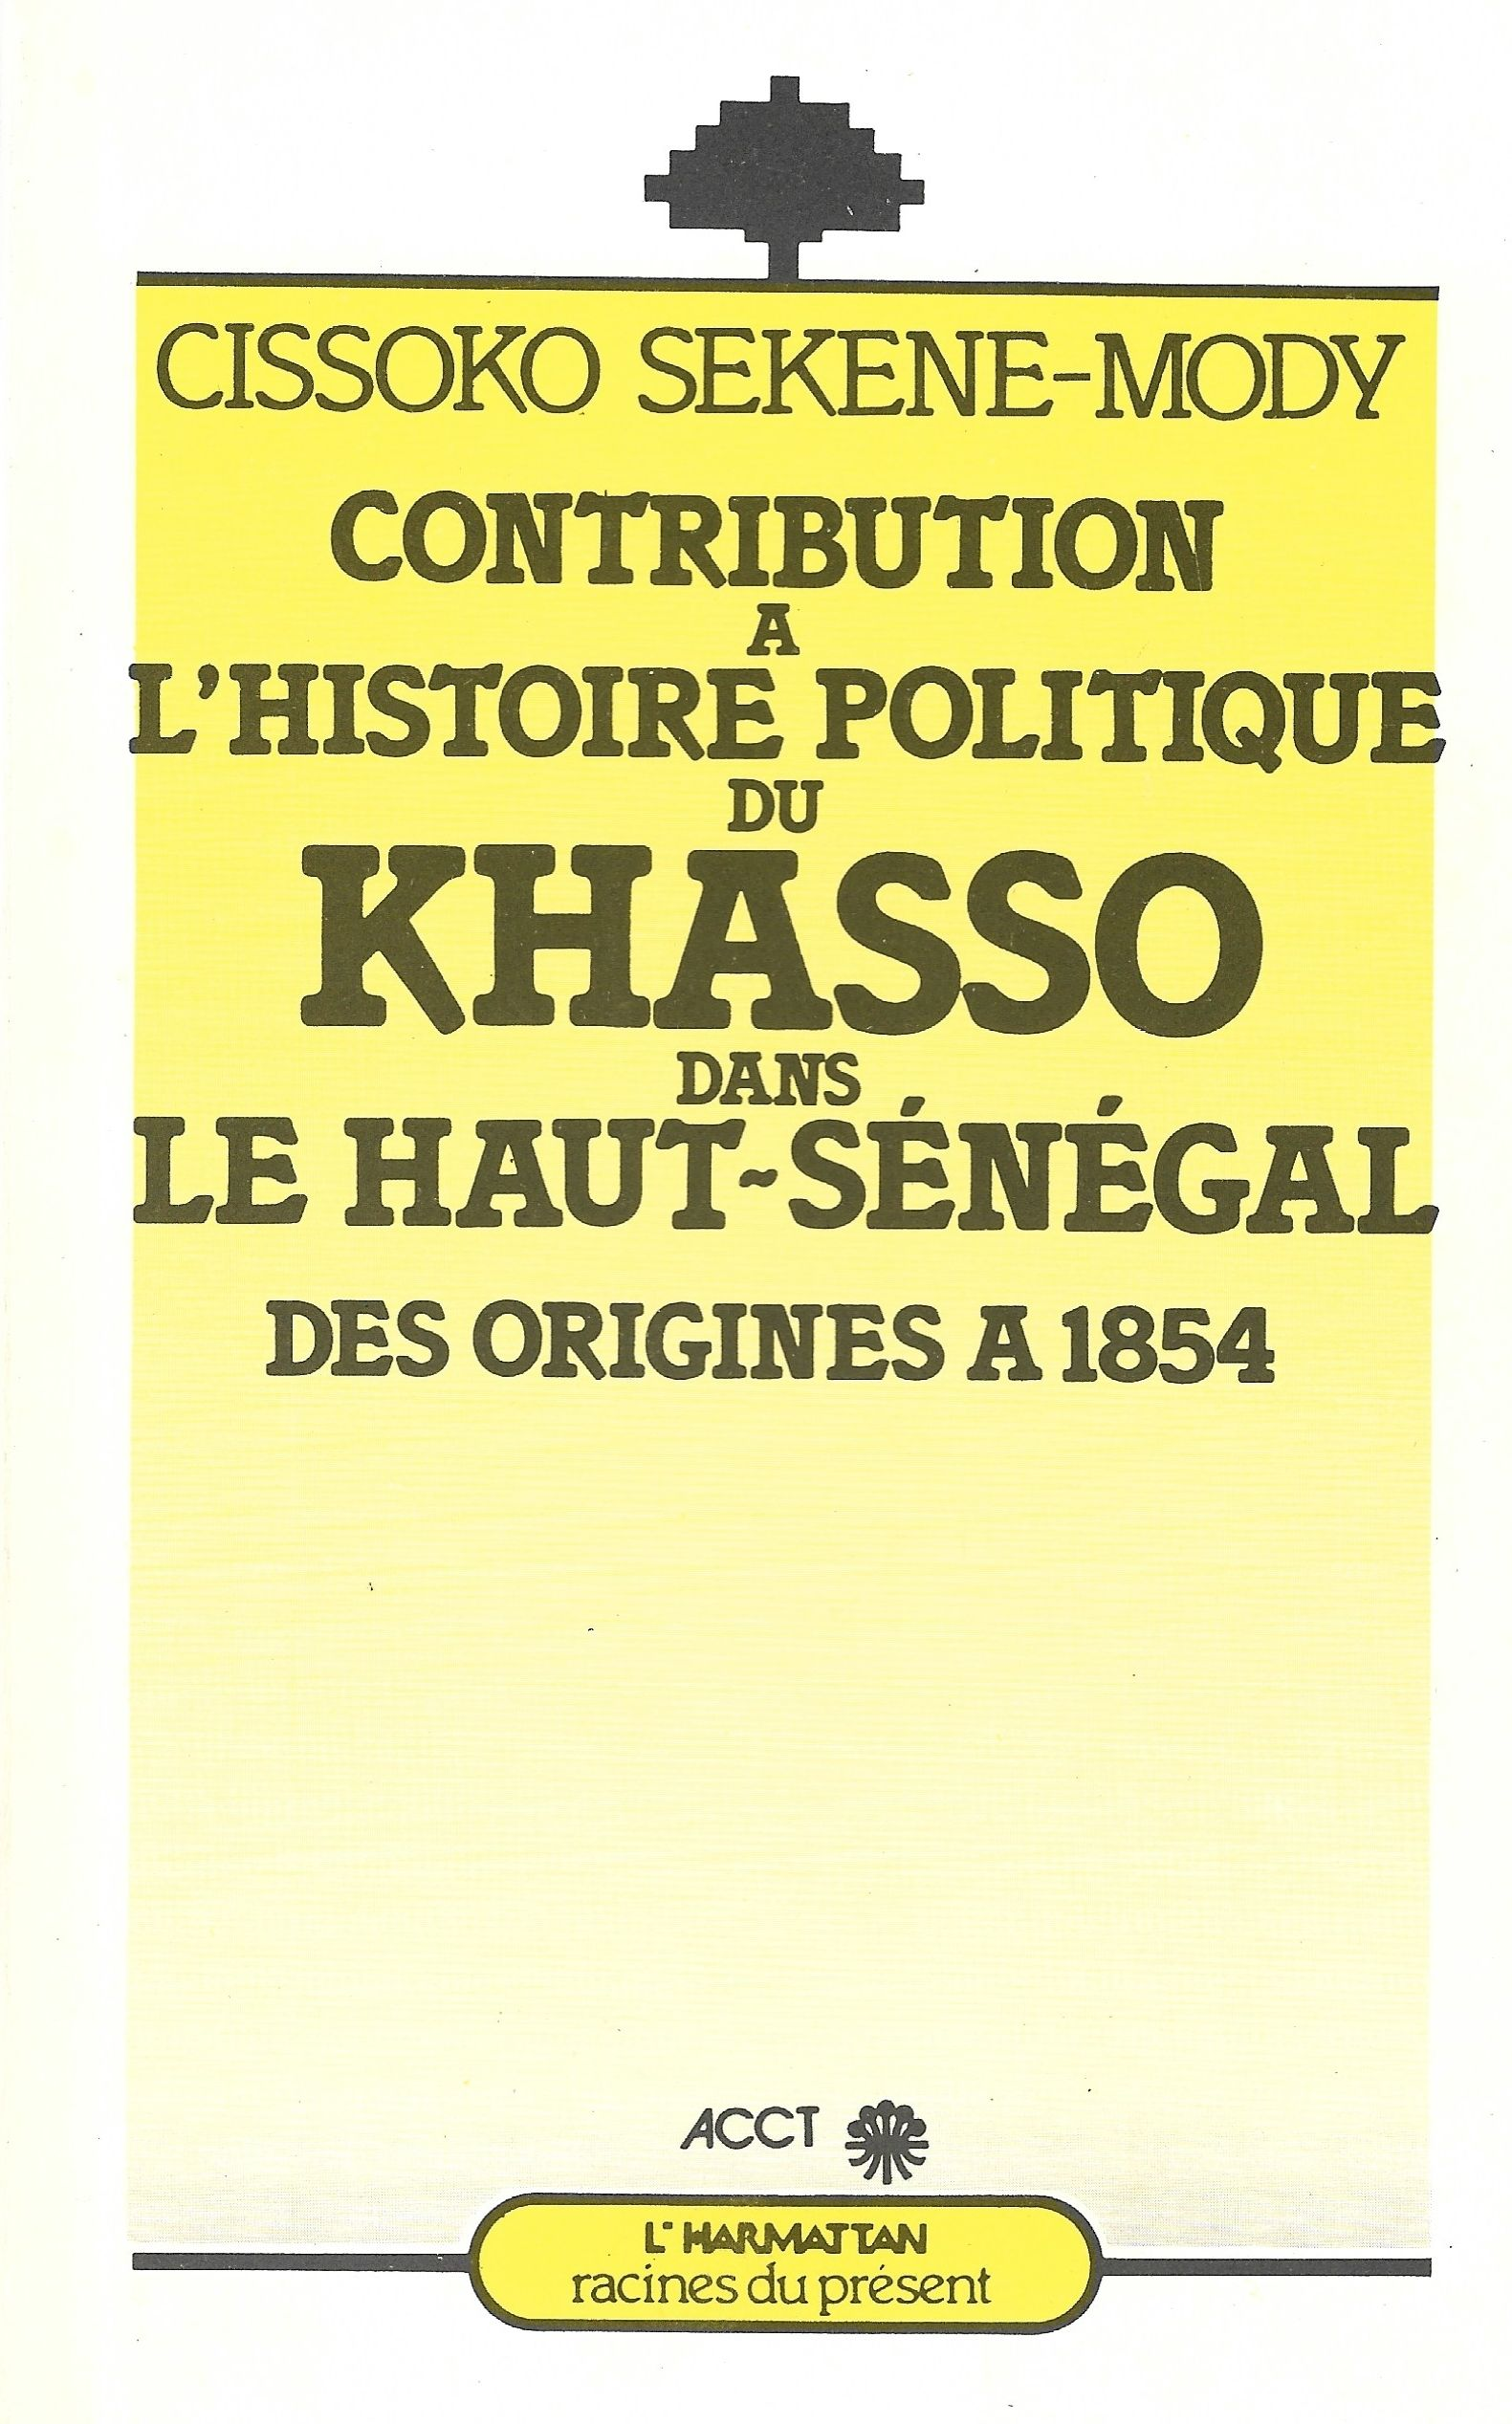
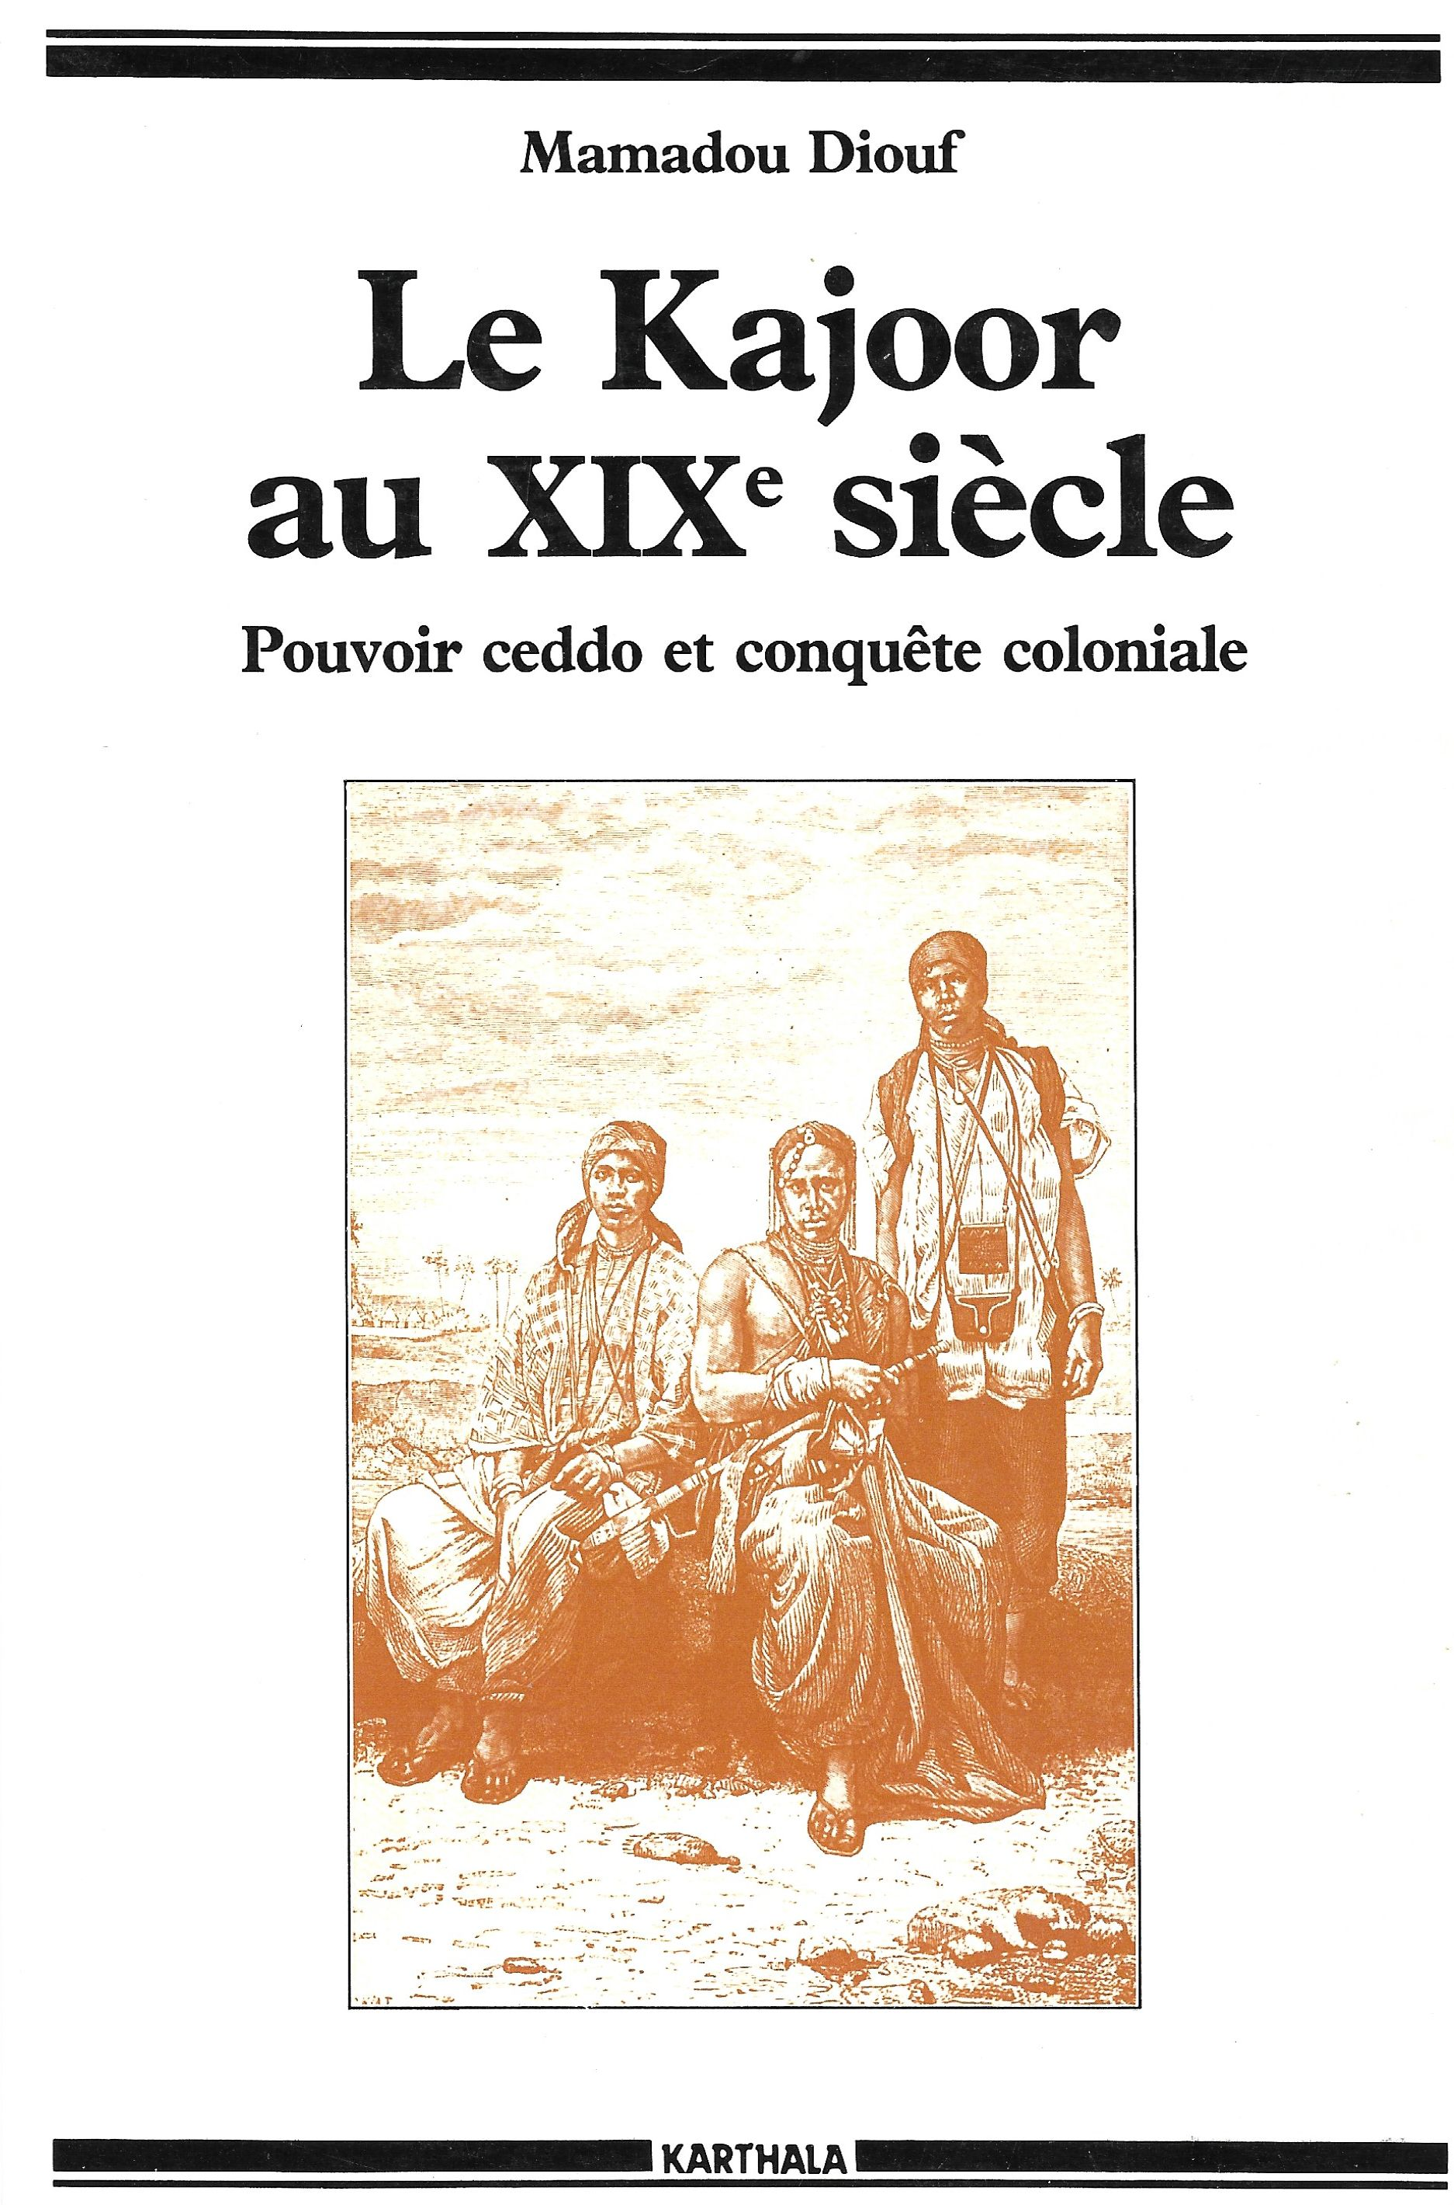
L’environnement ouest africain

Slide 32
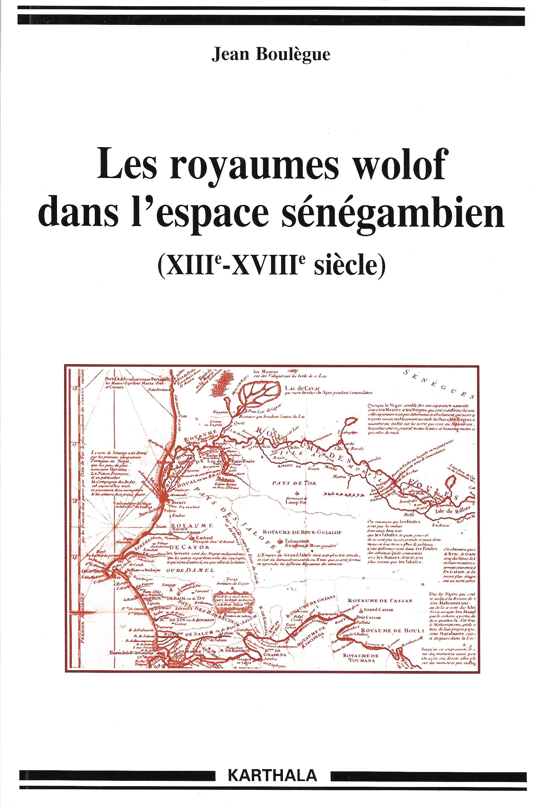

L’environnement ouest africain

Slide 33
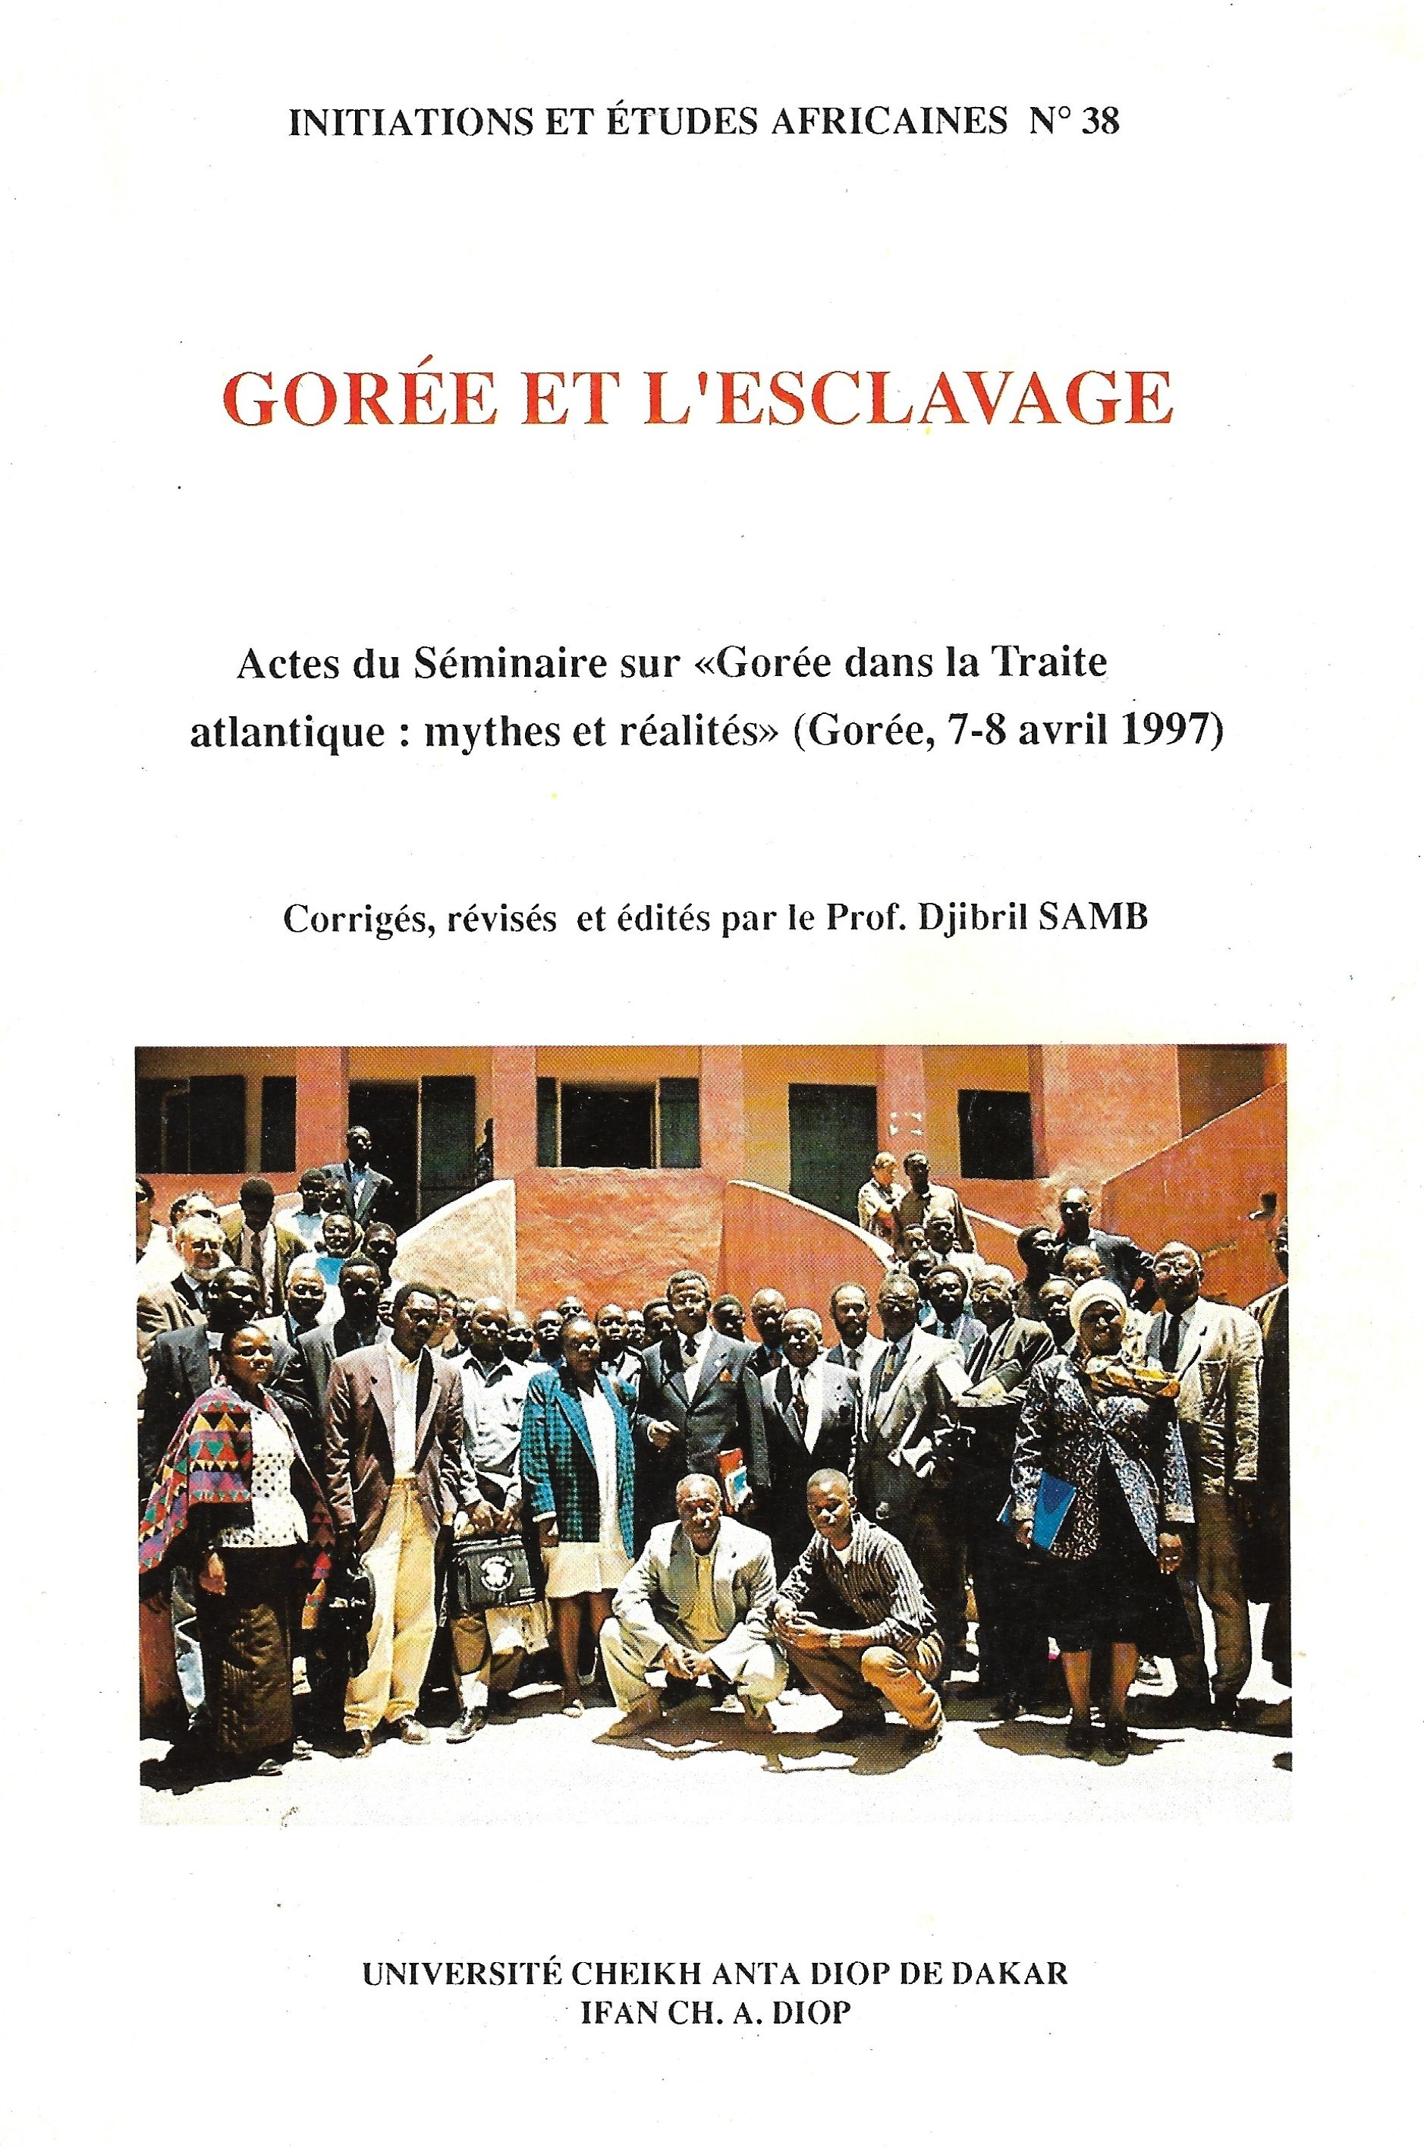
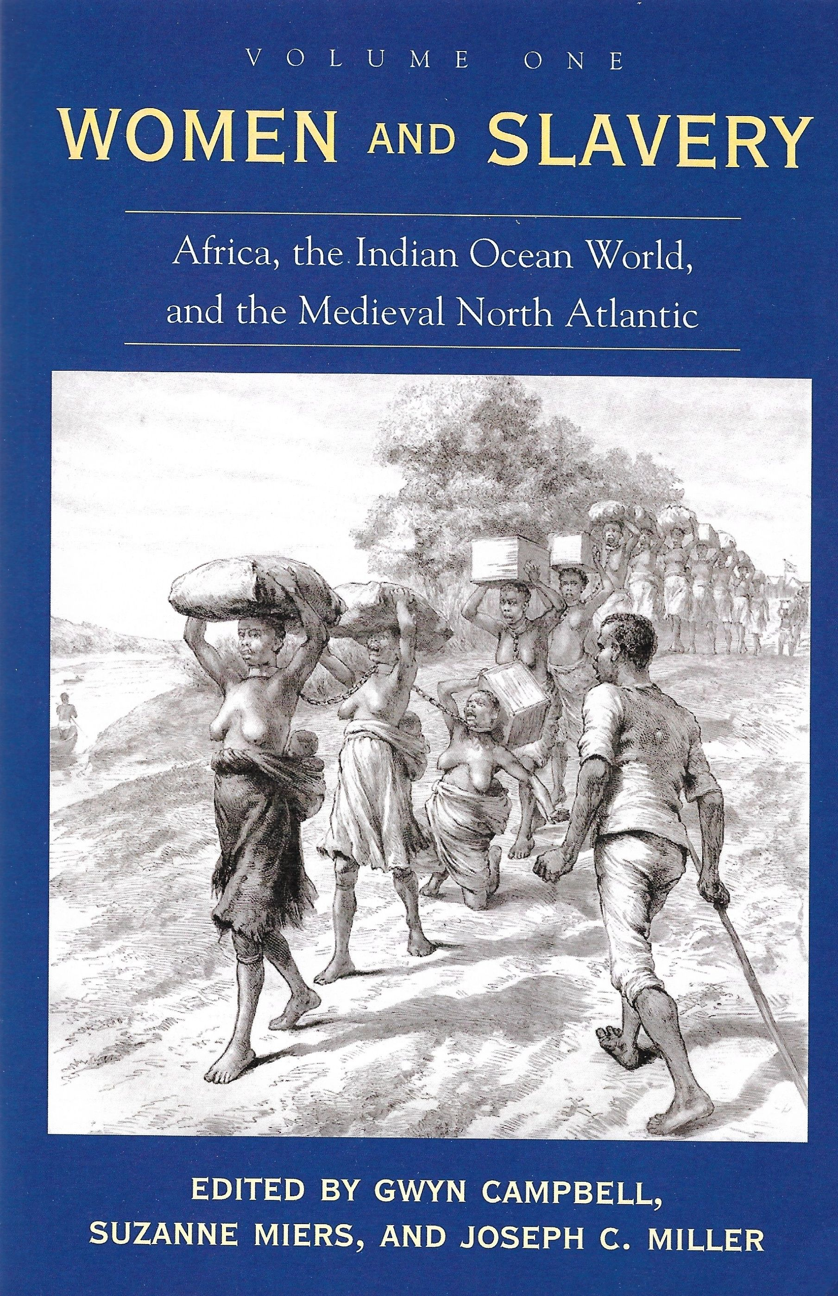
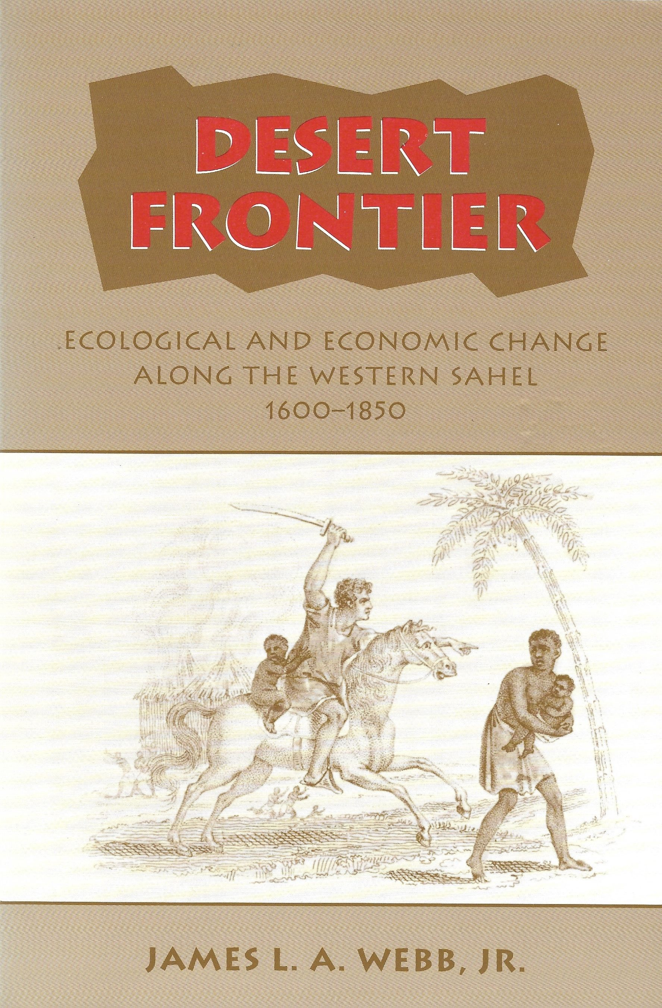
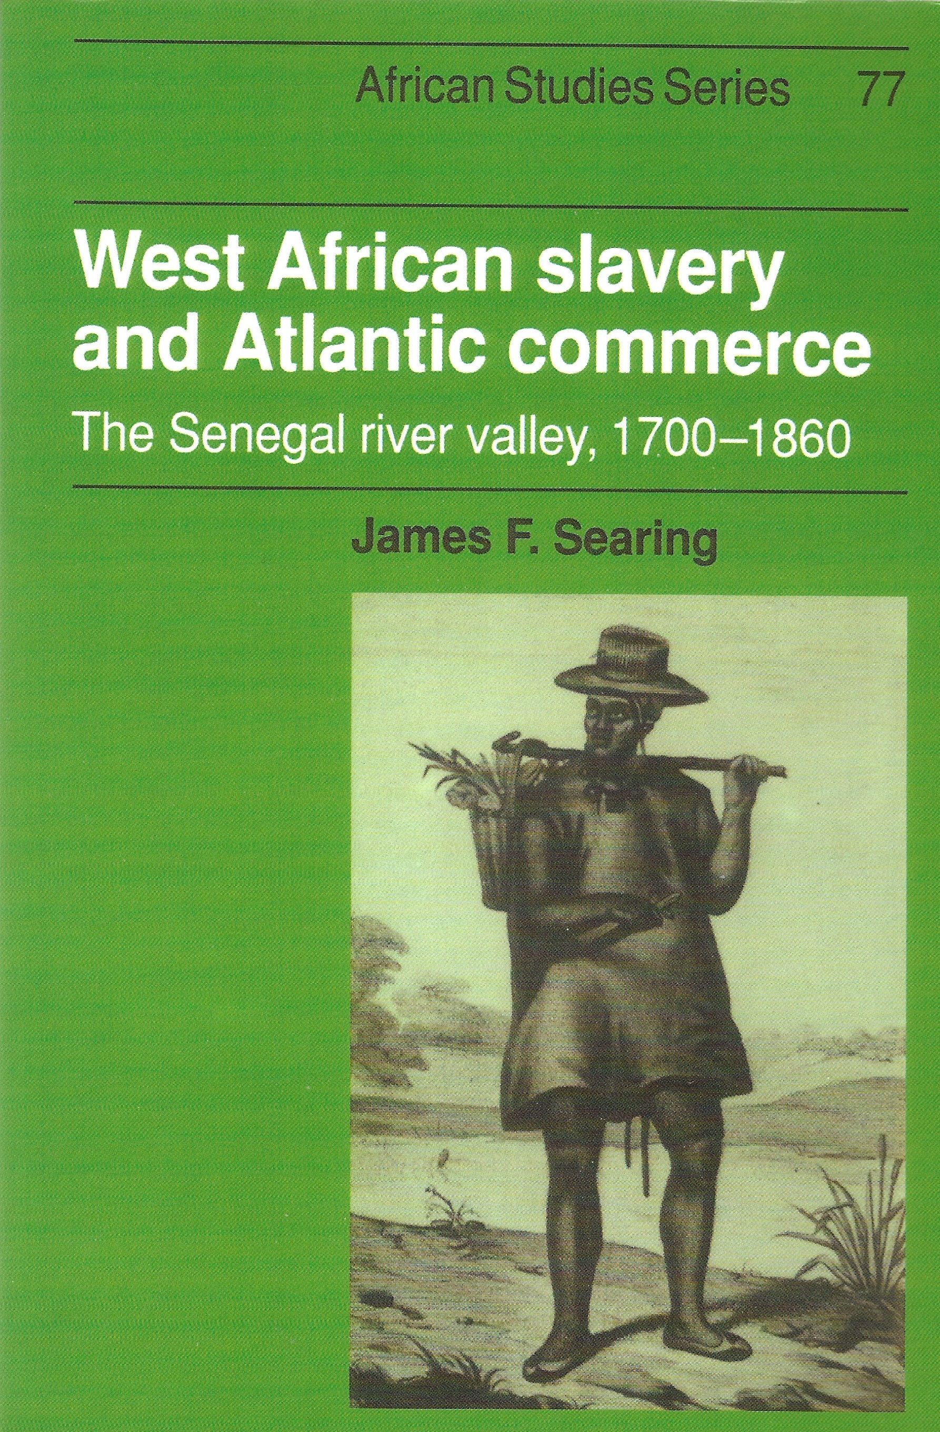
Le contexte de la Traite

Slide 34
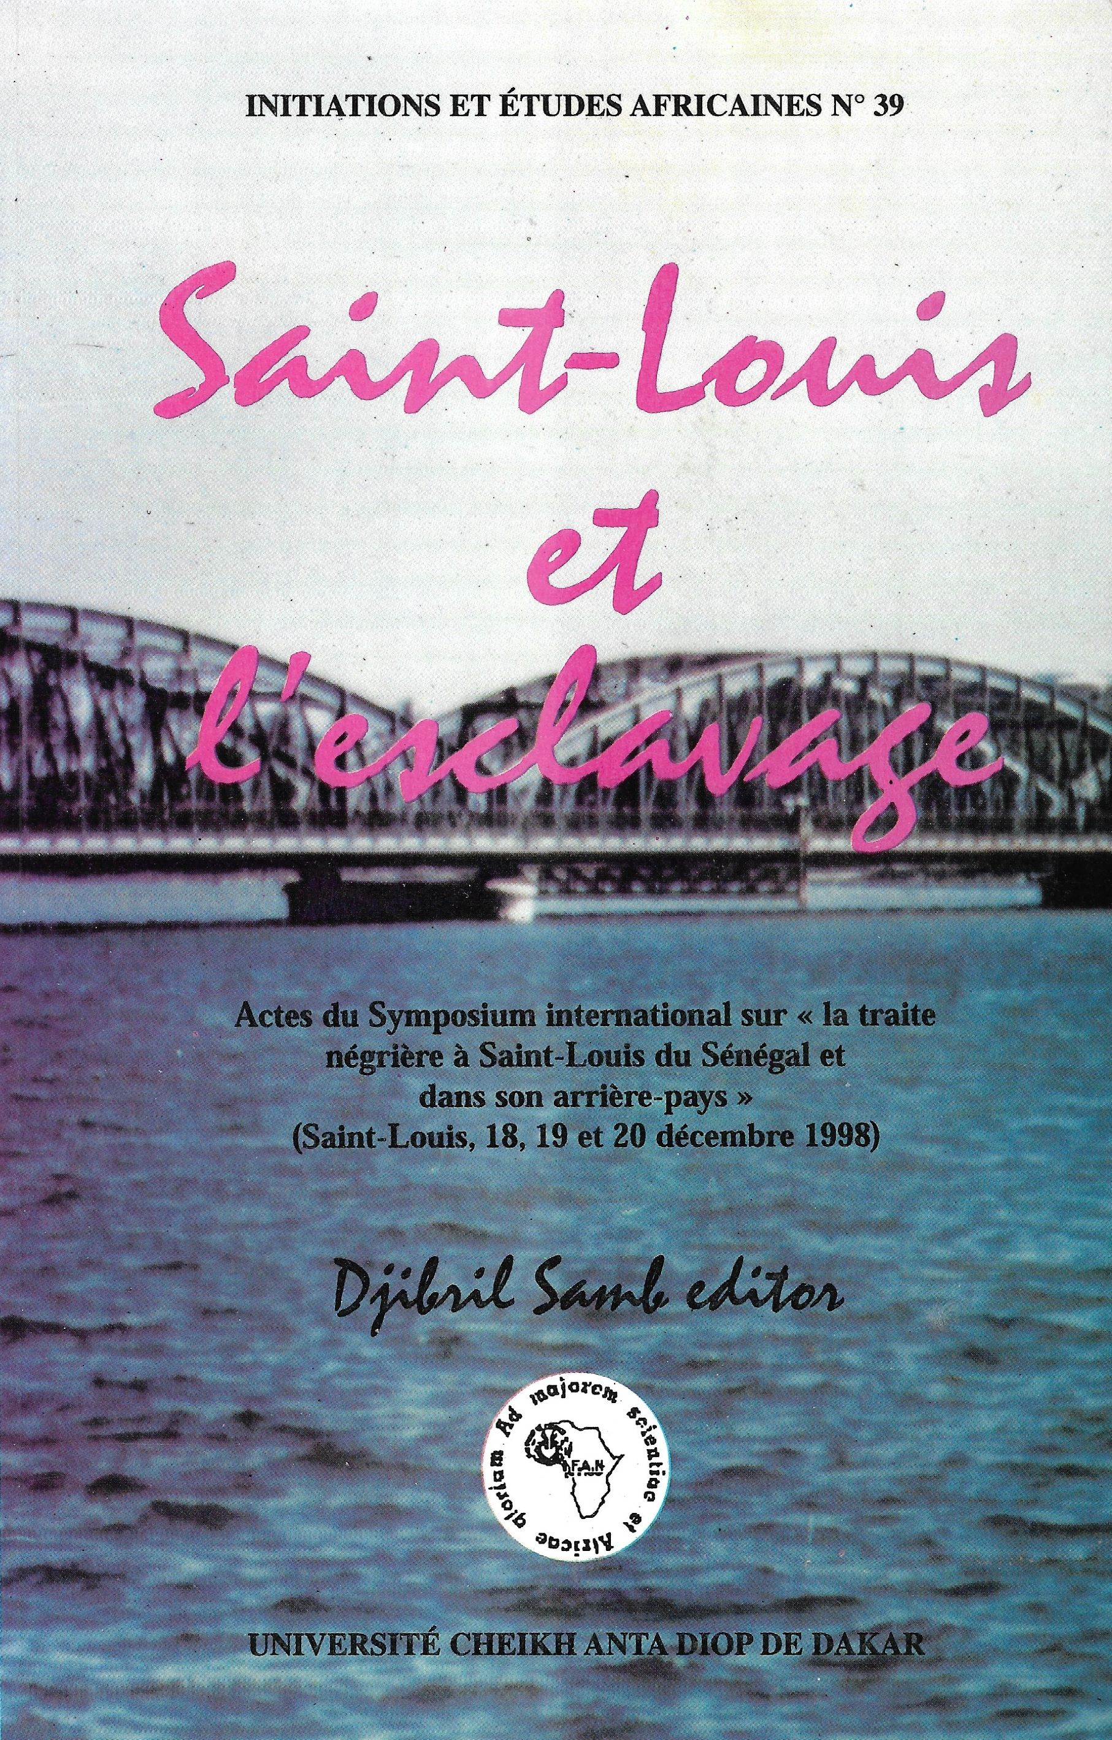
Le contexte de la Traite

Slide 35
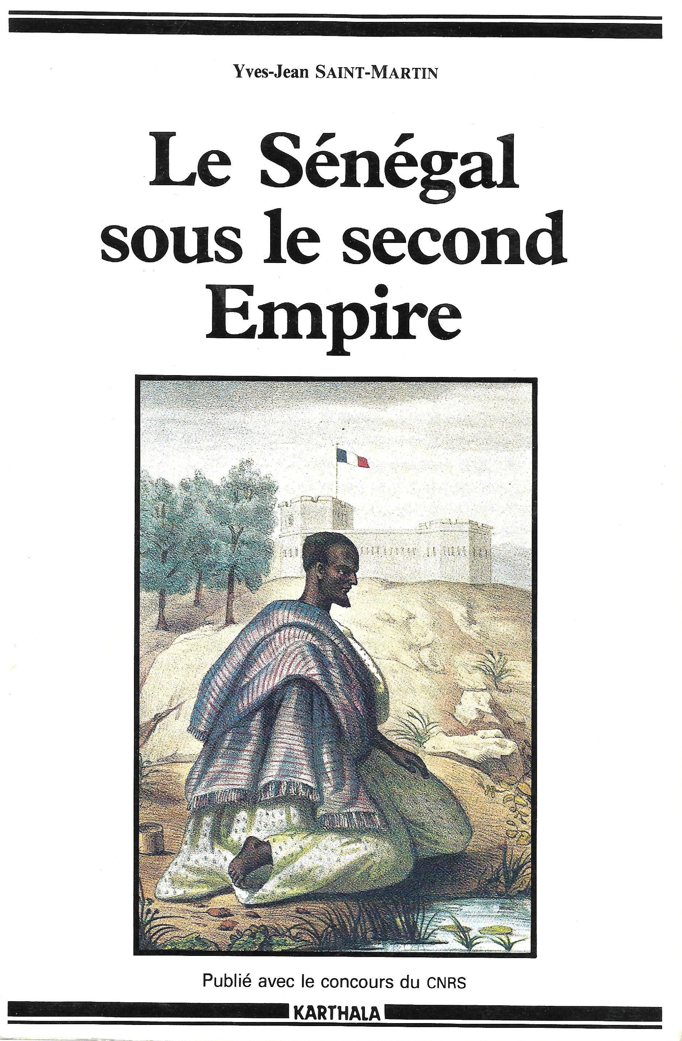
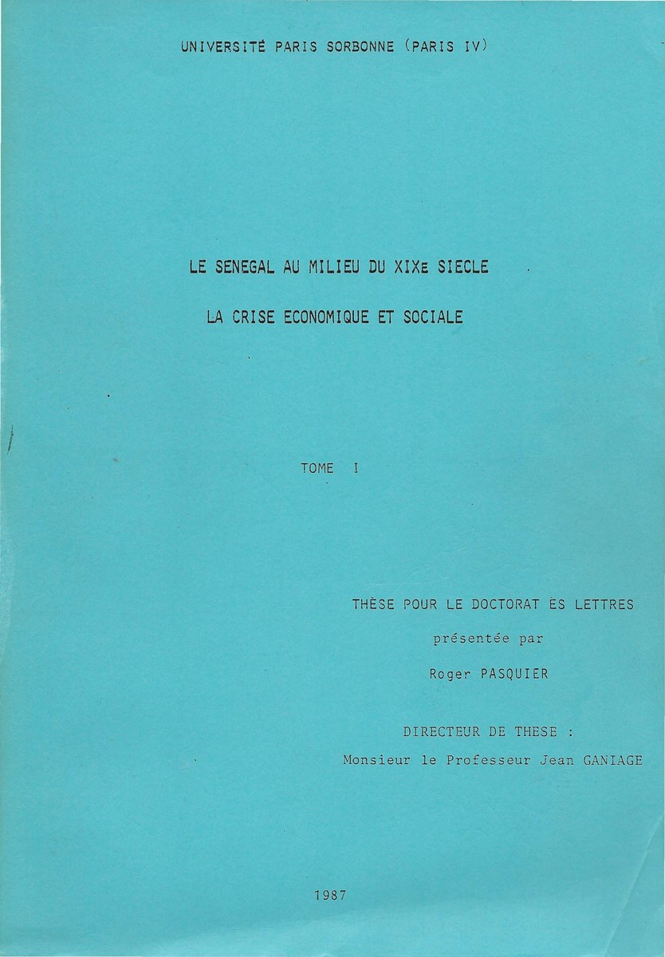
Le bouleversement économique et politique de l’ère coloniale

Slide 36
Les sources concernant les signares
Notes:
Les sources iconographiques et les récits de voyageurs sont d’une grande richesse et couvrent une bonne partie la période concernant les signares.
Les archives, partiellement imprimées ou éditées, sont tout autant d’une grande richesse : archives notariées, état-civil, etc.
On trouvera la liste des ouvrages sources consultés pour mon ouvrage, sur mon site : www.signares.fr/spip.php?article4
De nombreux ouvrages sont à consulter sur Gallica (et dans les autres grandes bibliothèques électroniques : Library of Congress, British Library, Biblioteca Nacional de Portugal & Archive.org)

Slide 37
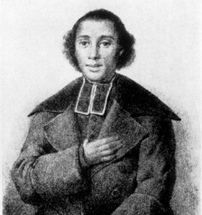
Un témoin particulier, l’Abbé Boilat
Notes:
« David Boilat est un métis né au Sénégal en 1814, pendant l’occupation anglaise de Saint-Louis. Il devient très tôt orphelin de son père, un officier français de la marine, et de sa mère, une mulâtresse de Saint-Louis. A treize ans, il fait partie d’un groupe de jeunes Sénégalais envoyés en France par la mère Anne-Marie Javouhey, afin d’y poursuivre leurs études. En 1840, il devient le premier prêtre sénégalais et retourne au Sénégal en 1843 où, à la demande du gouverneur Bouët-Willaumez, il prend la direction de l’Enseignement. Considéré comme un précurseur de la littérature sénégalaise, il publie en 1853 un important ouvrage intitulé Esquisses sénégalaises. De toute évidence, Boilat, dont la technique graphique était assez rudimentaire, n’est pas l’auteur direct des magnifiques planches lithographiques inclues dans cet ouvrage. Il ne fait pas de doute, néanmoins, que ce sont ses propres esquisses qui ont servi de base aux œuvres publiées. Les récits qui accompagnent ces planches, qui sont également de l’abbé, leur donnent un éclairage particulier et une réelle authenticité. Il est également l’auteur d’une grammaire wolof. David Boilat retourne en France en 1852, où il sera successivement curé de Dampart et de Nantouillet et y termine sa vie en 1901. »
Source : Xavier Ricou, sur son site Senegalmetis : http://www.senegalmetis.com/B5_David_Boilat.html

Slide 38
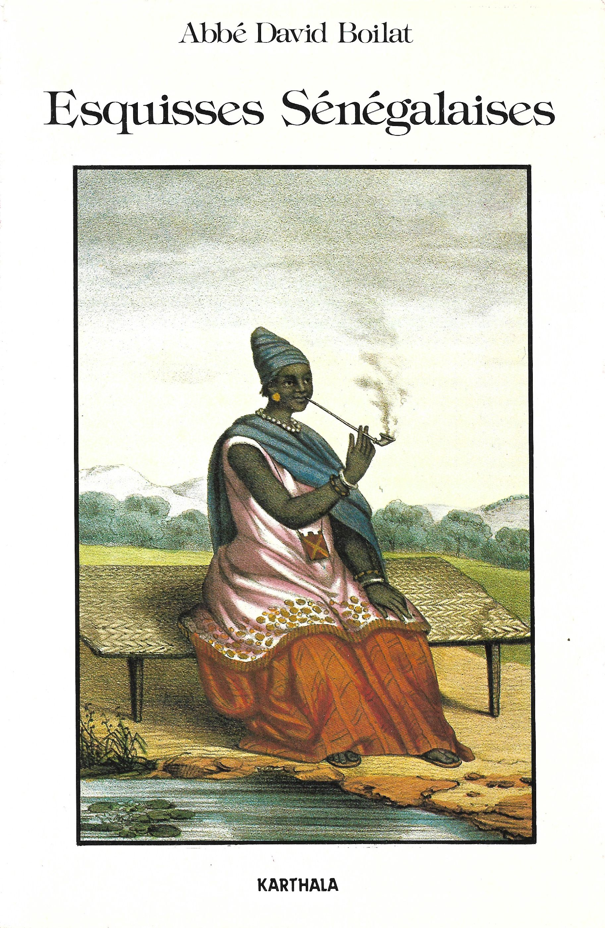
Un livre remarquable pour ses lithographies & son approche ethnographique, par un témoin "de l’intérieur"
Notes:
Livre disponible sur Gallica : https://gallica.bnf.fr/ark:/12148/bpt6k103361c.image
Lithographies disponibles sur Gallica : https://gallica.bnf.fr/ark:/12148/btv1b23001280/f1.item

Slide 39
La sociabilité signare
Notes:
Pour autant qu’on puisse l’observer, à partir de sources essentiellement européennes et masculines, donc extérieures, les signares ont développé une sociabilité particulière qui s’est institutionnalisée progressivement :
hiérarchisation et organisation des signares en mbotaye, des compagnies ou organisations en classe d’âge :
entre aspirantes signares, jeunes signares et vieilles signares établies ;
sous la coupe de ces dernières, organisations de fêtes (les folgars) et mariages, les deux étant liés.

Slide 40
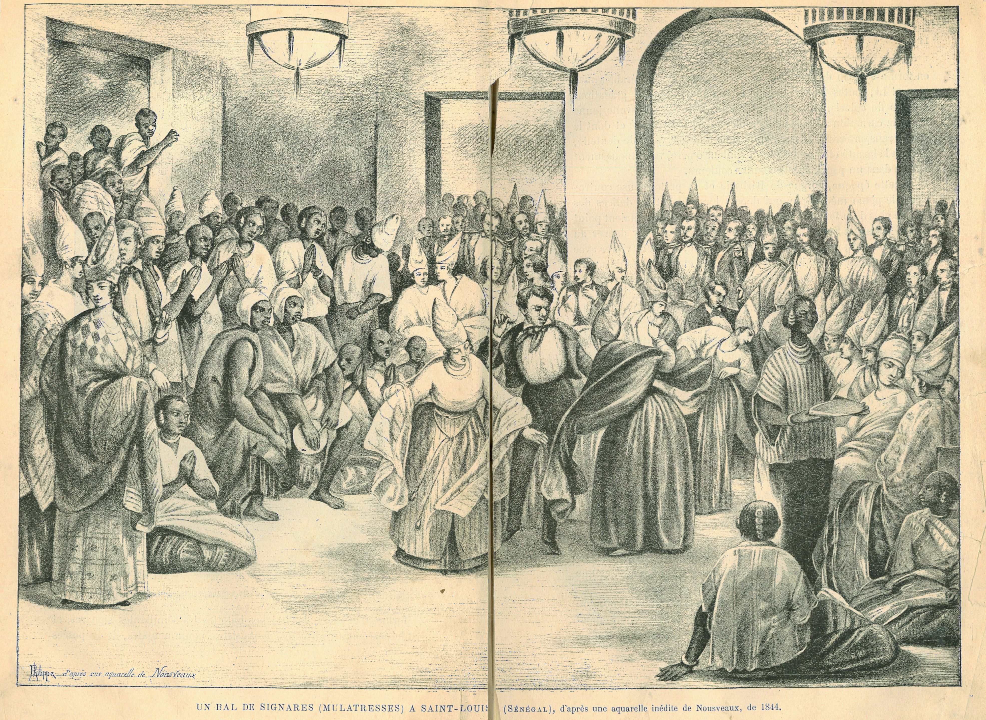

Slide 41
Les mariages à la mode du pays
Notes:
Les mariages sont dits à la mode du pays – traduction littérale d’une formule portugaise – qu’on a trop souvent caractérisés comme des mariages temporaires.

Slide 42
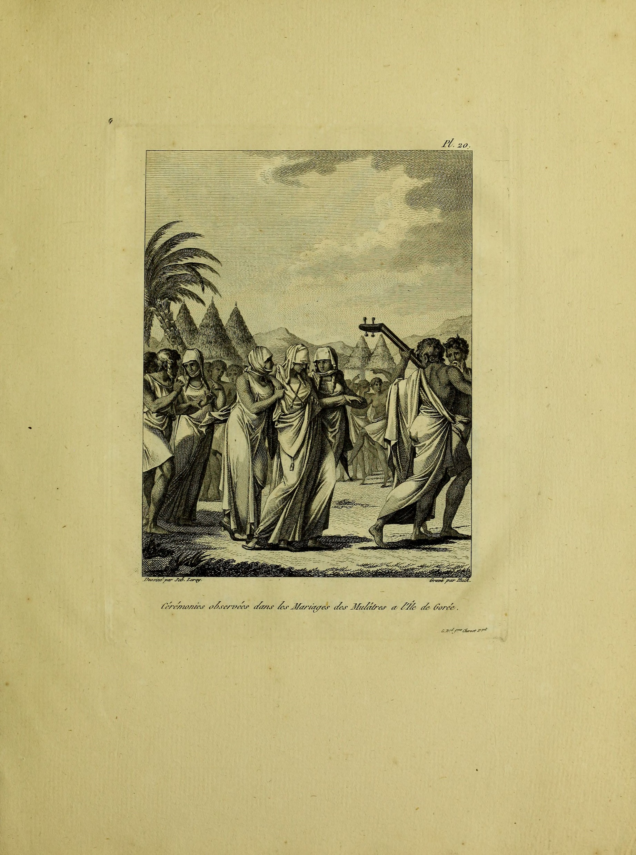

Slide 43
Les « faux mariages » à la mode du pays
Notes:
En fait, il a existé des mariages durables, avec des Européens installés ou des hommes métis :
faute d’avoir pu être consacrés par un prêtre (durant les périodes d’occupation anglaise et/ou de la Révolution et de l’Empire), ils ont été également appelés à la mode du pays.

Slide 44
Le mariage à la mode du pays : un mariage de raison et d’intérêt
Notes:
Les «vrais» mariages temporaires au XVIIIe siècle sont d’un autre genre, puisqu’ils sont l’union de deux partis :
l’Européen (Français le plus souvent mais aussi Anglais lors des périodes d’occupation anglaise), haut cadre des Compagnies de commerce
il apporte l’accès privilégié – et en principe prohibé – à des marchandises européennes et la protection dans le comptoir, voire au-delà dans le cadre des activités commerciales ;
la signare qui met à disposition des moyens :
la location de bâtiments
surtout la location ses captifs de case – des esclaves, rattachés au foyer, au statut très différent des esclaves de traite destinés aux Amériques
– spécialisés dans différents corps de métier : traitants (pratiquant les activités commerciales), laptots (marins), charpentier, etc.
la connaissance précieuse des langues, des coutumes (voire des conseils à l’hygiène de vie) et surtout des réseaux marchands et de pouvoirs locaux, sur la terre ferme
- pour les activités commerciales auxquelles s’adonnent la signare :
- par le biais de ses captifs
- par son rôle de prête-nom pour son mari temporaire, lequel n’avait pas le droit de commercer en propre.

Slide 45
Apogée, crise et disparition des signares
Notes:
Pourquoi sont-elles tombées dans un relatif oubli avant de redevenir sur le devant de la scène ?
La période vraiment précoloniale de l’histoire sénégalaise commence à partir de 1817, année marquée par le naufrage de La Méduse…lequel navire devait permettre la réappropriation de Saint-Louis et de Gorée par les autorités françaises.
Néanmoins, c’est alors que les Français sortent des comptoirs, pour s’installer, timidement au début, au long du fleuve Sénégal, avant une colonisation effective qui commence par une phase de conquête, initiée par Faidherbe (1852-1865) notamment.
La présence française est dès lors plus affirmée : le développement durable de l’école, de l’Église, l’encadrement d’un commerce libéralisé (de la gomme sur les escales du fleuve Sénégal), l’application du Code civil (1830) et donc du mariage légal (et définitif) ont contribué à la cristallisation d’une bourgeoisie métisse, progressivement dissociée de ses racines noires africaines, tout en n’étant que partiellement intégrée au monde colonial en construction, malgré la pratique politique pour les hommes métis.
De fait, les mariages temporaires ont progressivement disparu et le métissage avec des Africaines aussi.
La crise du commerce de la gomme (cette résine a eu longtemps une grande utilité alimentaire, textile ou bien encore pharmaceutique), au milieu du XIXe siècle, et l’abolition concomitante de l’esclavage (1848), ont eu raison de l’indépendance économique de la plupart des signares.
Conjuguée avec une hausse du célibat, la signarité s’est étiolée jusqu’à disparaître.
Mais la disparition des signares – et non des métisses, qui ont alors tendu à se marier avec des métis – n’explique pas leur oubli relatif et temporaire. L’indifférence des cadres coloniaux, arrivés plus fréquemment avec leur femme, pour les plus sédentaires, ou attirés par l’intérieur de l’Afrique et ses espérances de gloire, ont cessé de regarder les métisses des villes sénégalaises.

Slide 46
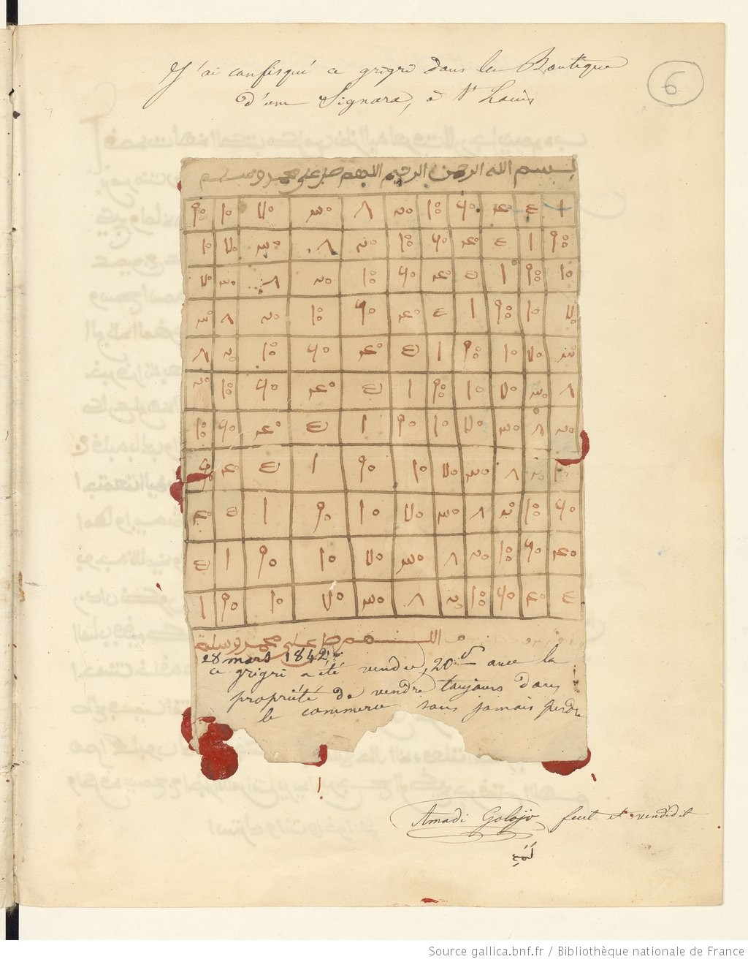

Slide 47
Éclipse et naissance du mythe des signares
Notes:
Enfin, la disparition des signares réelles est renforcée par une vision phantasmée, prélude à leur oubli durable, qui décrit les signares en courtisanes, aux mœurs et comportements dépravés, quand leurs ancêtres du tournant du XIXe siècle ne sont pas suspectées d’avoir collaboré avec les Anglais : l’anglophobie réactivée par Fachoda (1898) n’y est pas pour rien.
Pire, le racisme scientifique d’un (docteur) Bérenger-Féraud, qui s’appuie sur de pseudo-calculs, entend confirmer ce qu’est censé dire l’étymologie du mot mulâtre (terme issu portugais mulato – de mulo le mulet, animal hybride, réputé stérile – utilisé pour caractériser le métissage en Noirs et Blancs) : l’infertilité des métis (sénégalais).
Et pourtant cette éclipse des signares, au regard de l’histoire, n’a eu qu’un temps
Les années soixante ont été marquées par l’émergence d’une vision (re)devenue positive du métissage, culturel chez Senghor, où les signares apparaissent même dans ses poèmes.
Les historiens ont commencé d’étudier les signares, souvent, cependant, avec un filtre, celui de « la beauté du métis » (Guy Hocquenghem).
Or les signares ont certes fait partie du monde métis sénégalais, mais elles l’ont dépassé car – et on l’a souvent oublié, – elles n’ont pas toujours été exclusivement métisses : elles ont même d’abord été noires.
Une mode signare s’est enfin affirmée autour de la fabrication de bijoux en or ou de la confection de coiffes et d’étoffes (appelés « pagnes d’apparat » à l’origine), tentant de renouer avec les temps passés ; des « promenades de signares » se déroulent encore, comme lors du Festival International de Jazz Saint-Louis (2017) ou lors de la traditionnelle fête du Fanal de la même cité, qui témoignent finalement de cette influence des signares au cours des siècles, qui apparaissent comme des personnalités féminines fortes et émancipées.
En janvier 2020 s’est même tenu un « bal des signares » (en fait un spectacle), témoignant d’une réappropriation culturelle, phénomène en tout point remarquable. Cependant, les réseaux sociaux témoignent d’une inflexion récente : l’hostilité à l’Occident, aux Français (néo-colonialisme, françafrique, turpides de certains touristes, réislamisation, sans oublier le mythe de la « Maison des esclaves » de Gorée propagé par celui qui en fut le « conservateur », Joseph Ndiaye, de 1962 à sa mort en 2009) passent aussi par le dénigrement de certains à l’égard des signares, accusées elles-mêmes des pires turpitudes : « collaboration », esclavagisme, dépravation sexuelle, etc.

Slide 48
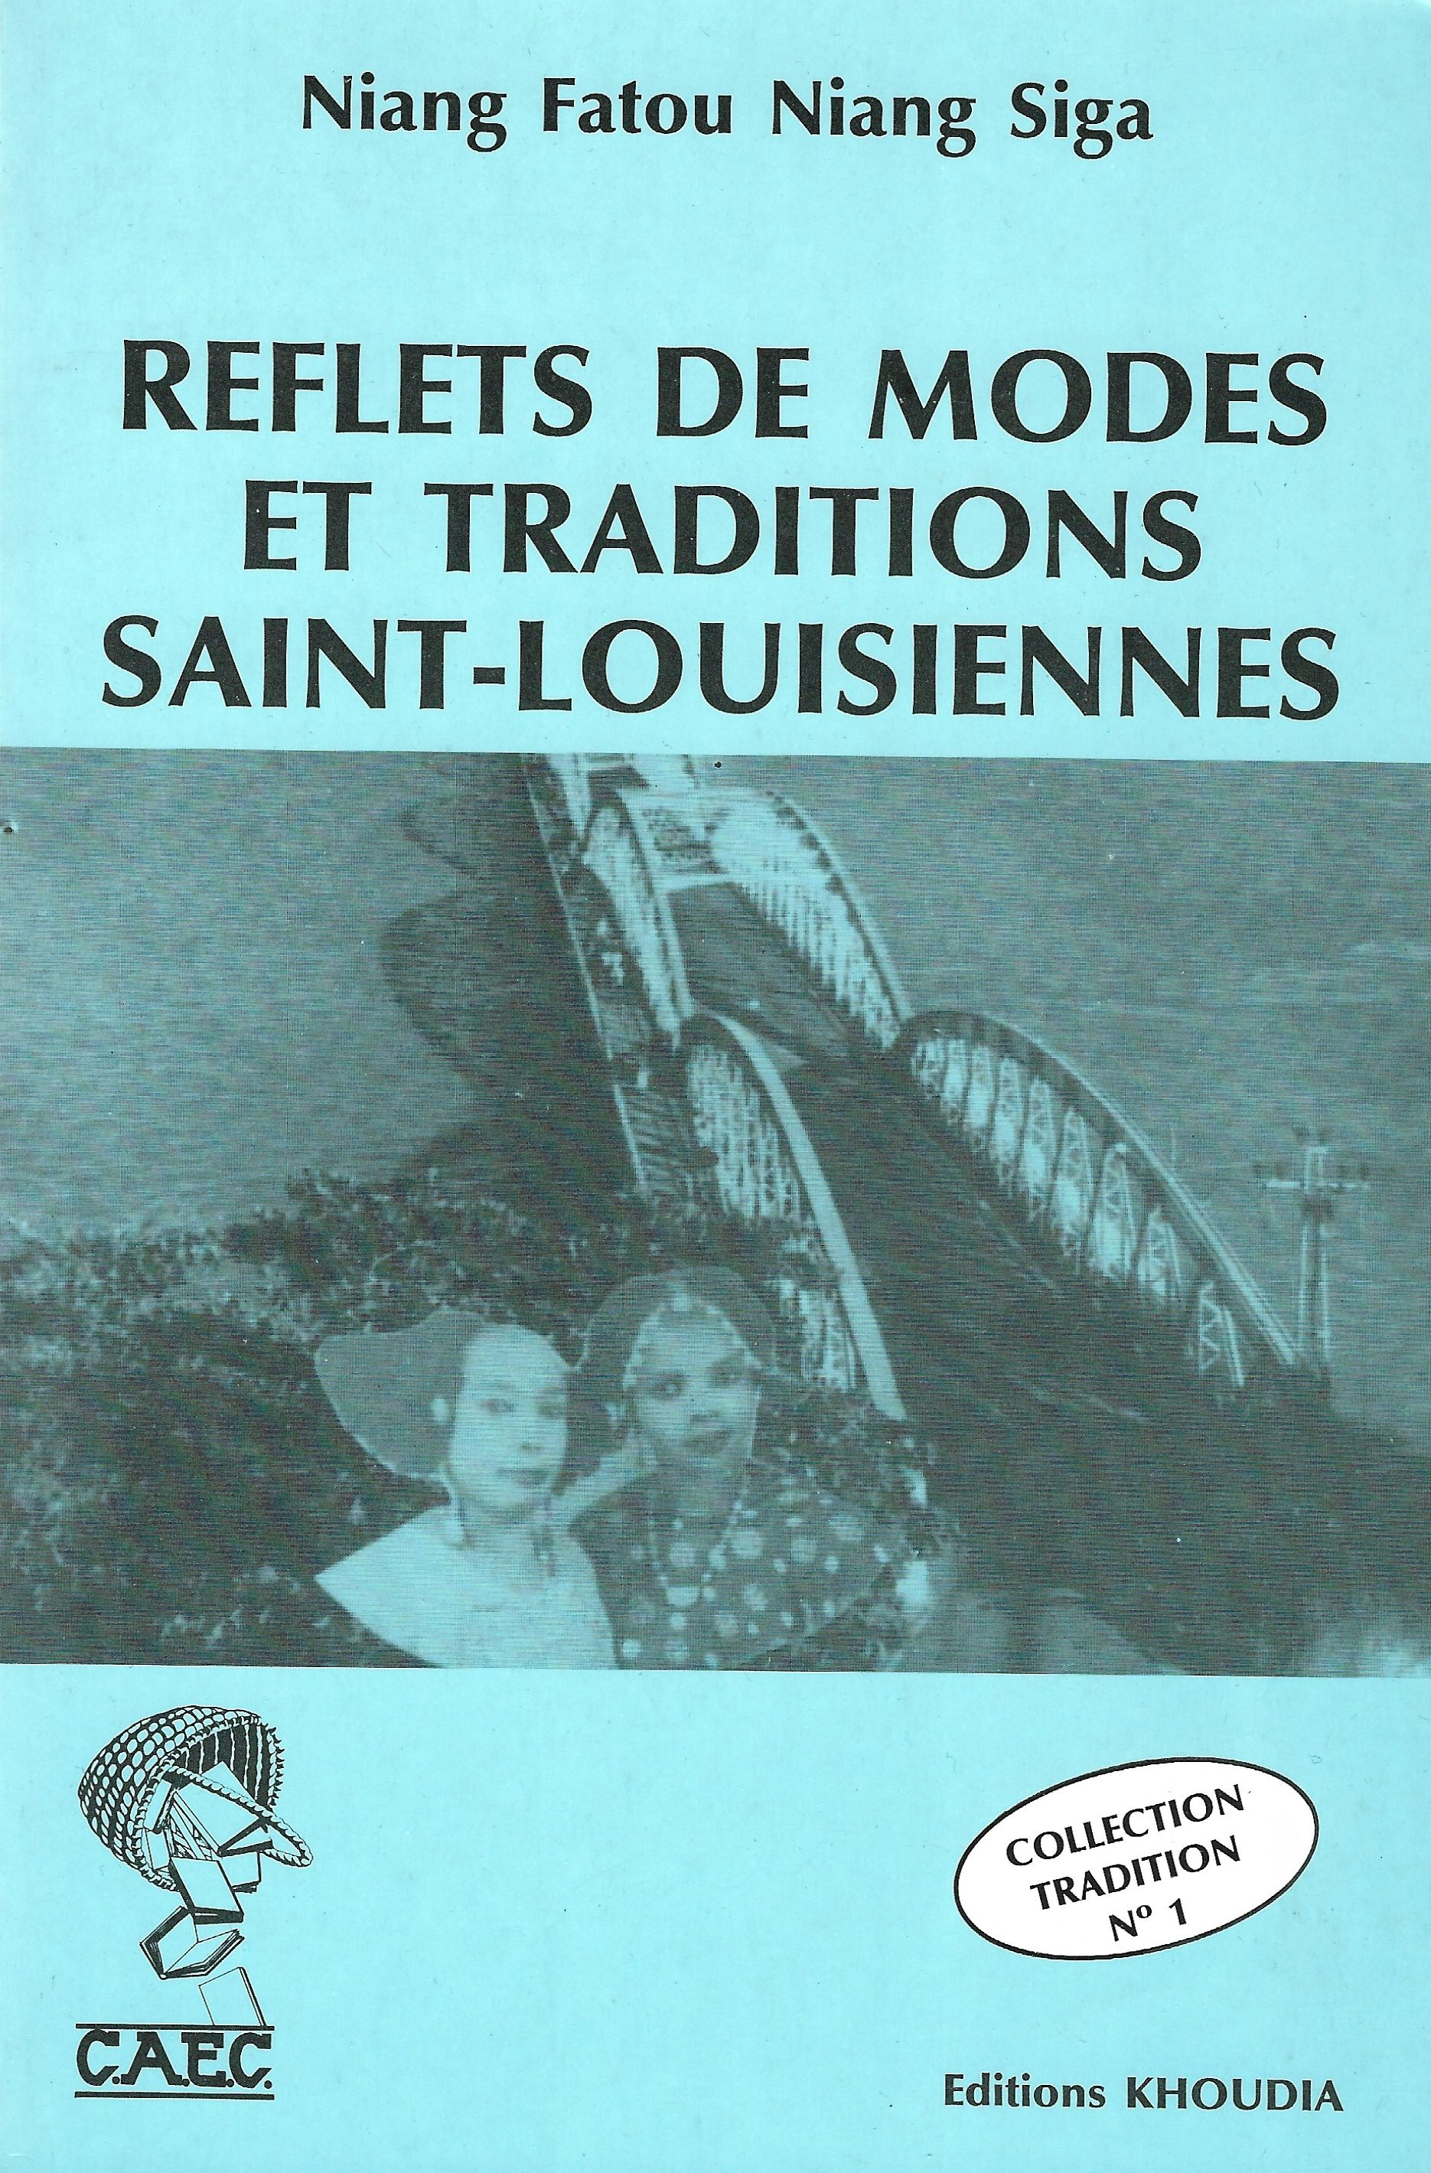


Parures signares Or, bijoux, panaria, tissus

Slide 49


Slide 50

Les signares en images

Slide 51
Pour conclure…

Slide 52
… les signares ont une histoire !
Notes:
Il reste de nombreux thèmes à épuiser :
Signares et architecture
Les signares : femmes d’influence ?
Signares et esclavage
Signares et racisme
Les signares : or et tissus
Les signares et les images

Slide 53
… les signares ont une histoire !
www.signares.fr
www.sfhom.com
Notes:
Il reste de nombreux thèmes à épuiser :
Signares et architecture
Les signares : femmes d’influence ?
Signares et esclavage
Signares et racisme
Les signares : or et tissus
Les signares et les images

